Slide 1
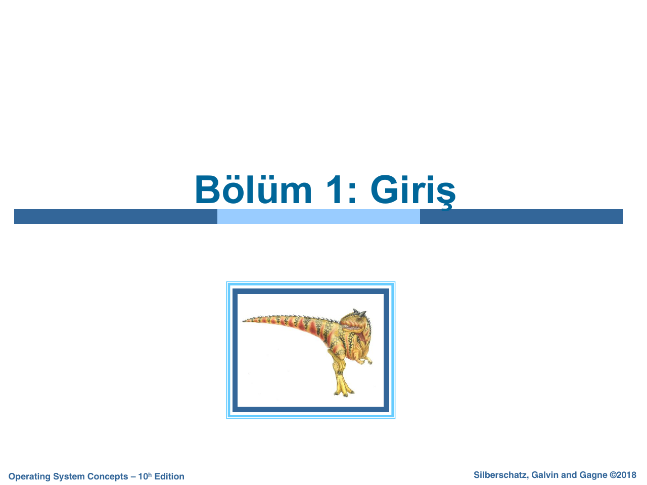
Notes:
Kaynak: 1. Hafta Ders Sunum Dosyası.pdf, sayfa 1. PDF'den görsel tabanlı dönüşüm. Slayt içi metinler ayrı nesneler olarak düzenlenemez. Öğretim elemanı anlatıcı notu içermez.

Slide 2
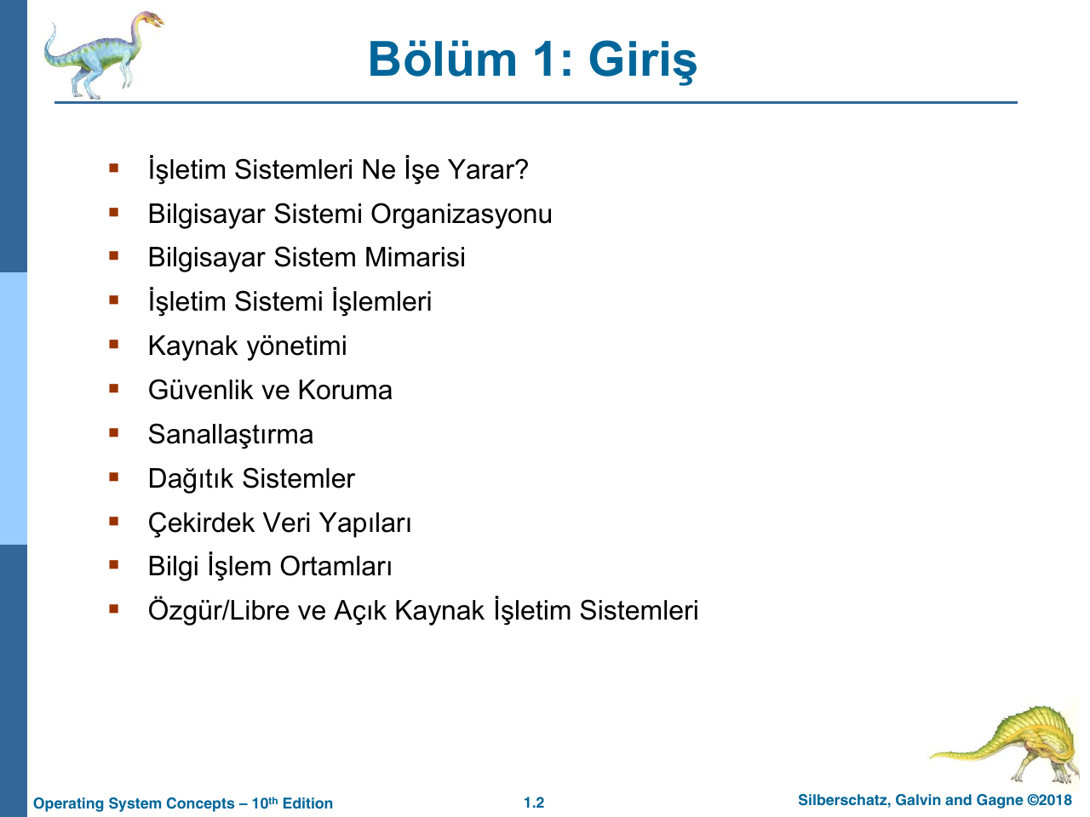
Notes:
Kaynak: 1. Hafta Ders Sunum Dosyası.pdf, sayfa 2. PDF'den görsel tabanlı dönüşüm. Slayt içi metinler ayrı nesneler olarak düzenlenemez. Öğretim elemanı anlatıcı notu içermez.

Slide 3
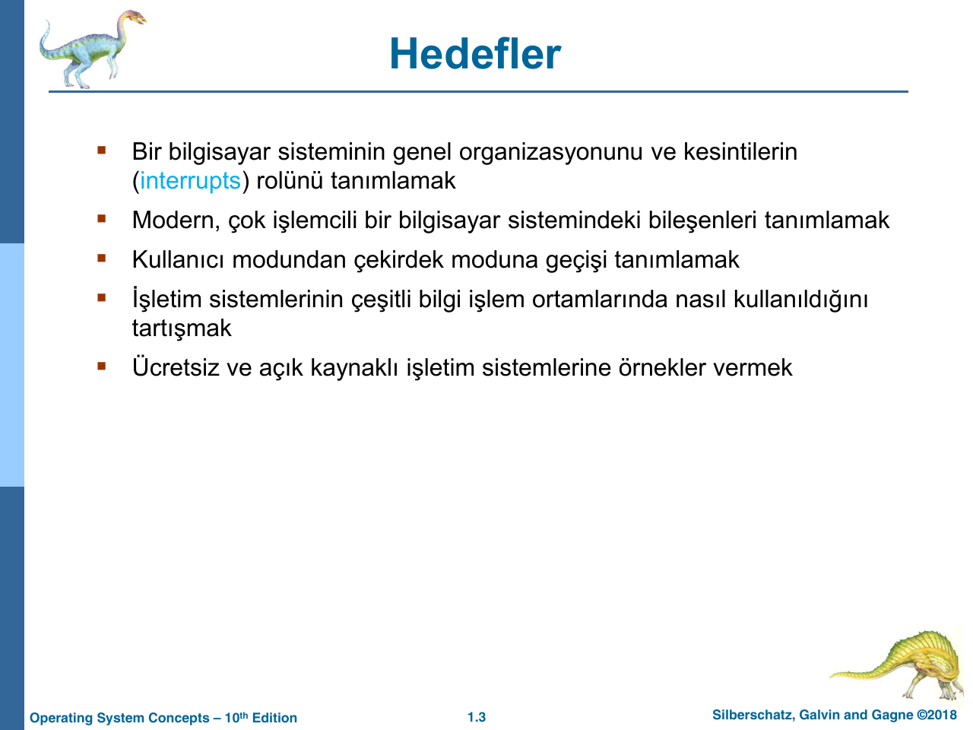
Notes:
Kaynak: 1. Hafta Ders Sunum Dosyası.pdf, sayfa 3. PDF'den görsel tabanlı dönüşüm. Slayt içi metinler ayrı nesneler olarak düzenlenemez. Öğretim elemanı anlatıcı notu içermez.

Slide 4
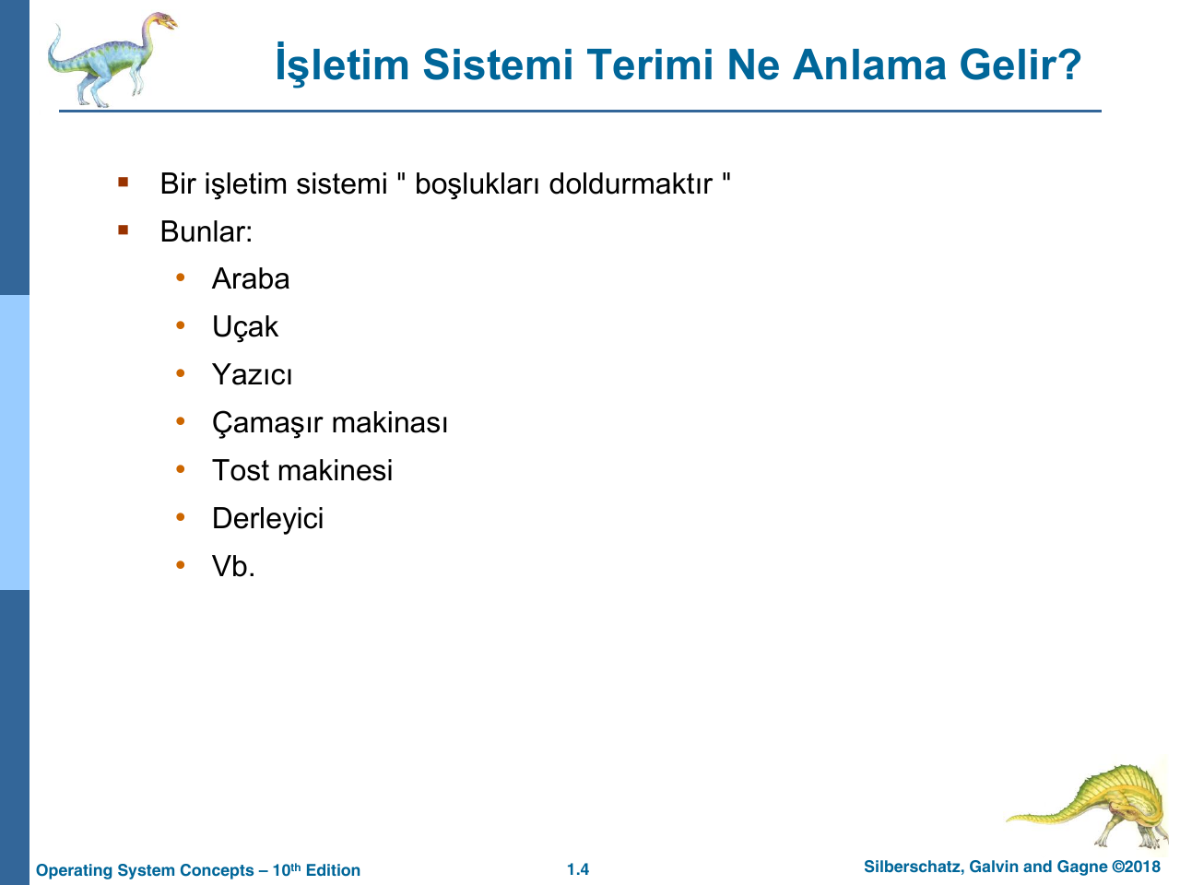
Notes:
Kaynak: 1. Hafta Ders Sunum Dosyası.pdf, sayfa 4. PDF'den görsel tabanlı dönüşüm. Slayt içi metinler ayrı nesneler olarak düzenlenemez. Öğretim elemanı anlatıcı notu içermez.

Slide 5
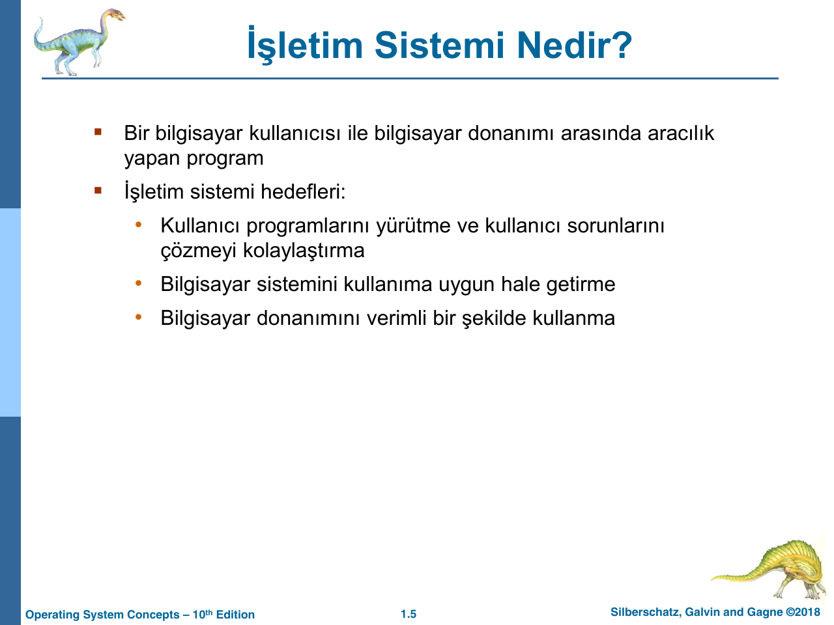
Notes:
Kaynak: 1. Hafta Ders Sunum Dosyası.pdf, sayfa 5. PDF'den görsel tabanlı dönüşüm. Slayt içi metinler ayrı nesneler olarak düzenlenemez. Öğretim elemanı anlatıcı notu içermez.

Slide 6
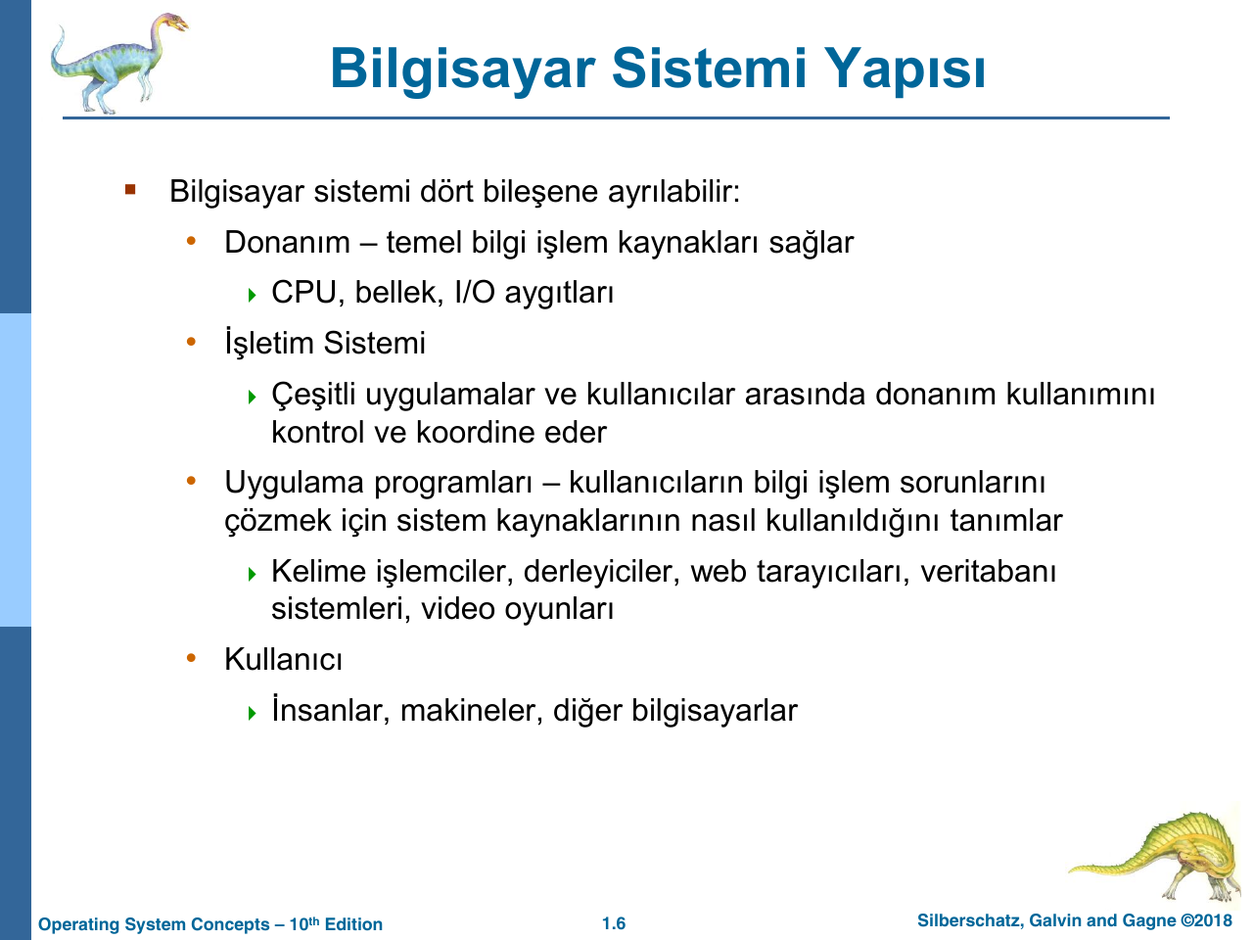
Notes:
Kaynak: 1. Hafta Ders Sunum Dosyası.pdf, sayfa 6. PDF'den görsel tabanlı dönüşüm. Slayt içi metinler ayrı nesneler olarak düzenlenemez. Öğretim elemanı anlatıcı notu içermez.

Slide 7
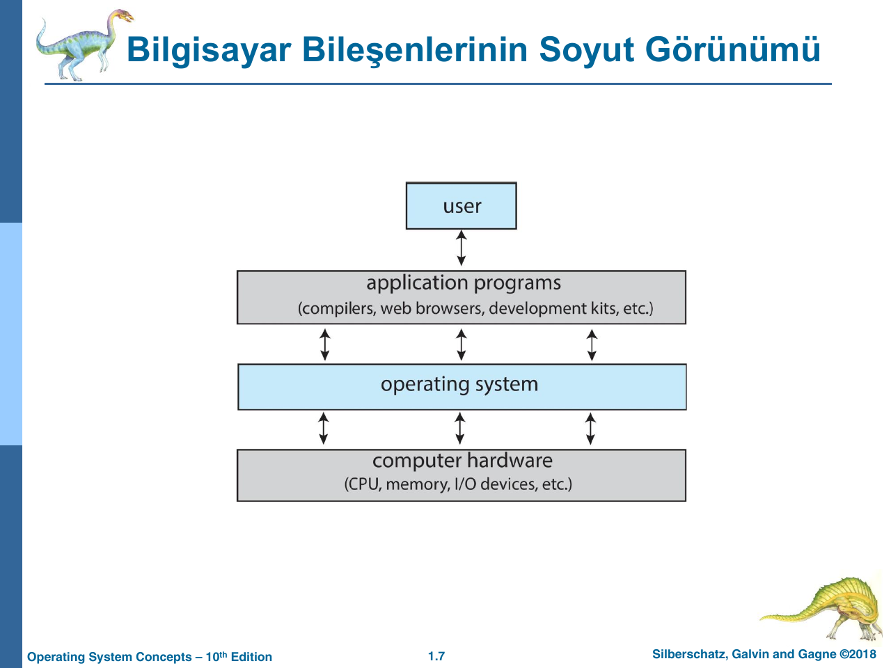
Notes:
Kaynak: 1. Hafta Ders Sunum Dosyası.pdf, sayfa 7. PDF'den görsel tabanlı dönüşüm. Slayt içi metinler ayrı nesneler olarak düzenlenemez. Öğretim elemanı anlatıcı notu içermez.

Slide 8
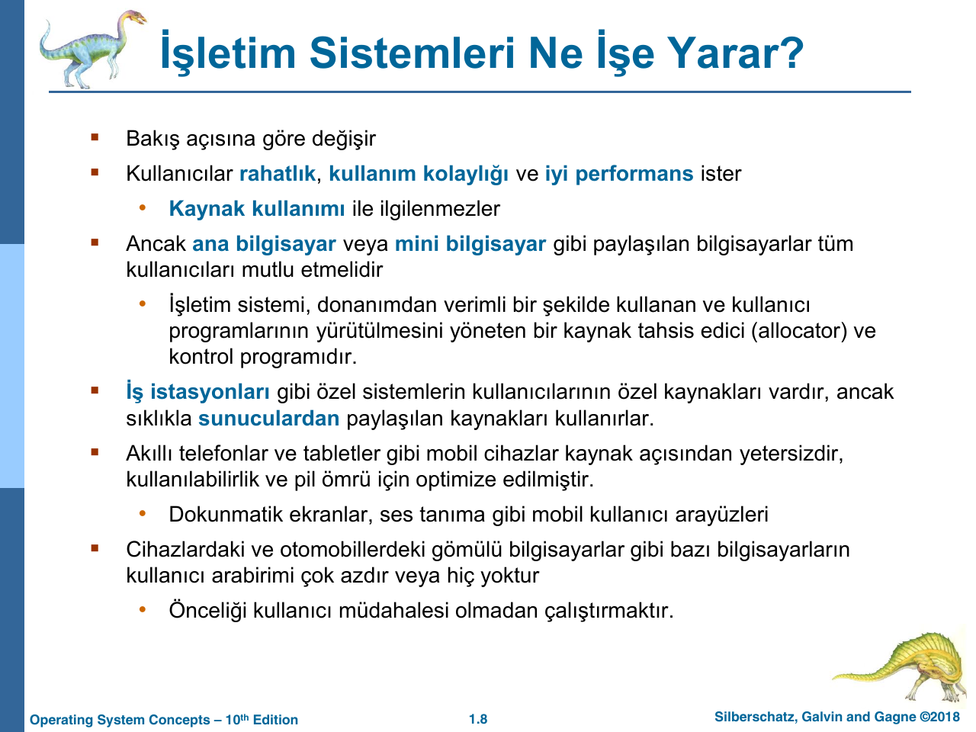
Notes:
Kaynak: 1. Hafta Ders Sunum Dosyası.pdf, sayfa 8. PDF'den görsel tabanlı dönüşüm. Slayt içi metinler ayrı nesneler olarak düzenlenemez. Öğretim elemanı anlatıcı notu içermez.

Slide 9
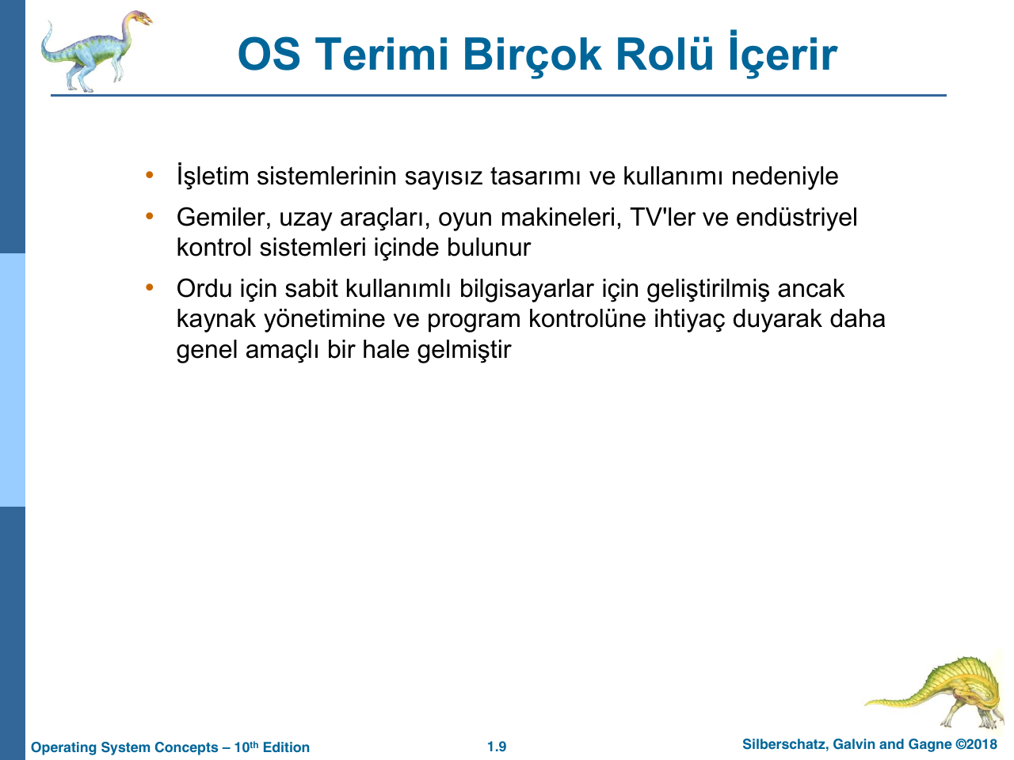
Notes:
Kaynak: 1. Hafta Ders Sunum Dosyası.pdf, sayfa 9. PDF'den görsel tabanlı dönüşüm. Slayt içi metinler ayrı nesneler olarak düzenlenemez. Öğretim elemanı anlatıcı notu içermez.

Slide 10
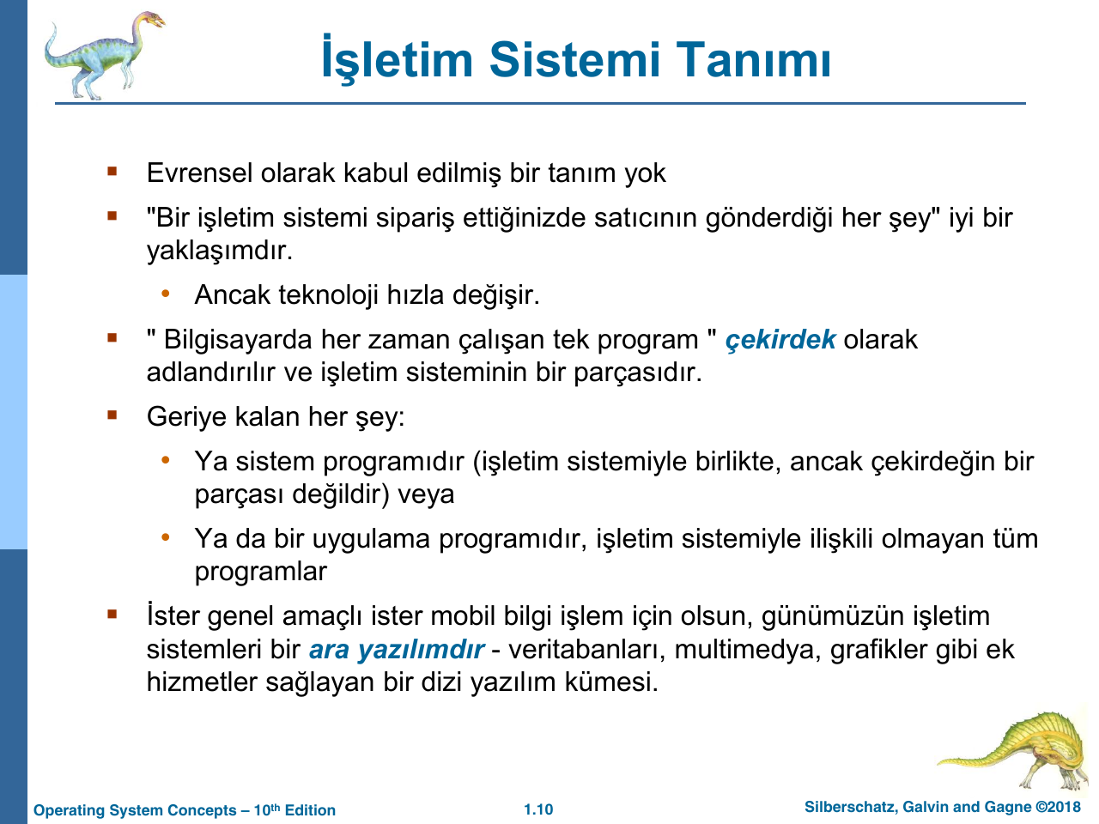
Notes:
Kaynak: 1. Hafta Ders Sunum Dosyası.pdf, sayfa 10. PDF'den görsel tabanlı dönüşüm. Slayt içi metinler ayrı nesneler olarak düzenlenemez. Öğretim elemanı anlatıcı notu içermez.

Slide 11
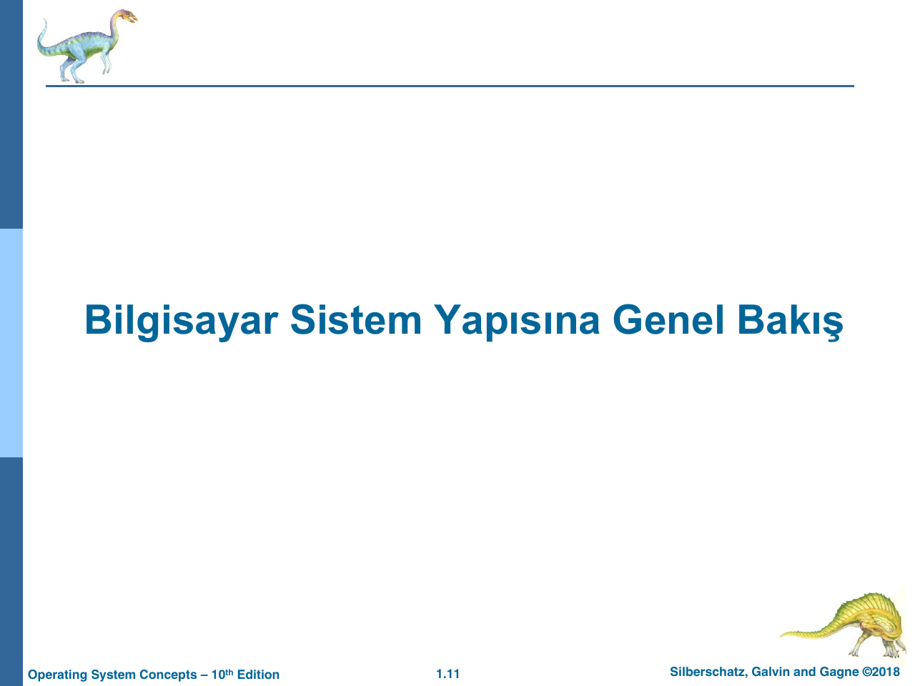
Notes:
Kaynak: 1. Hafta Ders Sunum Dosyası.pdf, sayfa 11. PDF'den görsel tabanlı dönüşüm. Slayt içi metinler ayrı nesneler olarak düzenlenemez. Öğretim elemanı anlatıcı notu içermez.

Slide 12
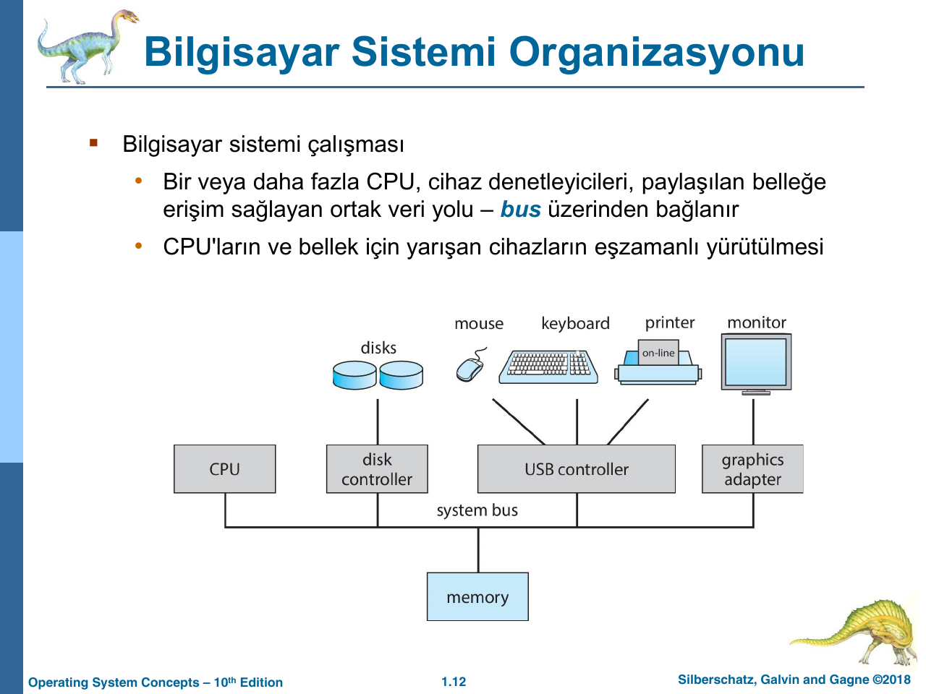
Notes:
Kaynak: 1. Hafta Ders Sunum Dosyası.pdf, sayfa 12. PDF'den görsel tabanlı dönüşüm. Slayt içi metinler ayrı nesneler olarak düzenlenemez. Öğretim elemanı anlatıcı notu içermez.

Slide 13
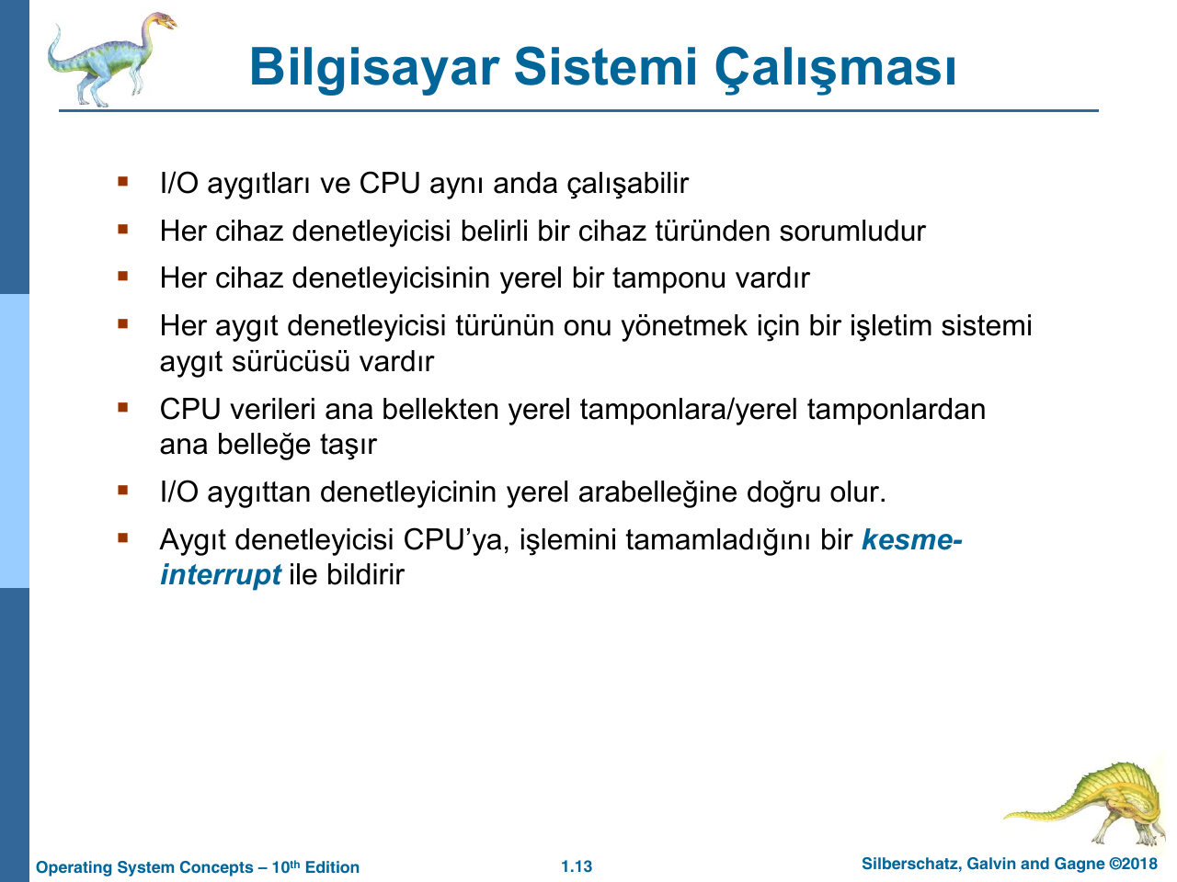
Notes:
Kaynak: 1. Hafta Ders Sunum Dosyası.pdf, sayfa 13. PDF'den görsel tabanlı dönüşüm. Slayt içi metinler ayrı nesneler olarak düzenlenemez. Öğretim elemanı anlatıcı notu içermez.

Slide 14
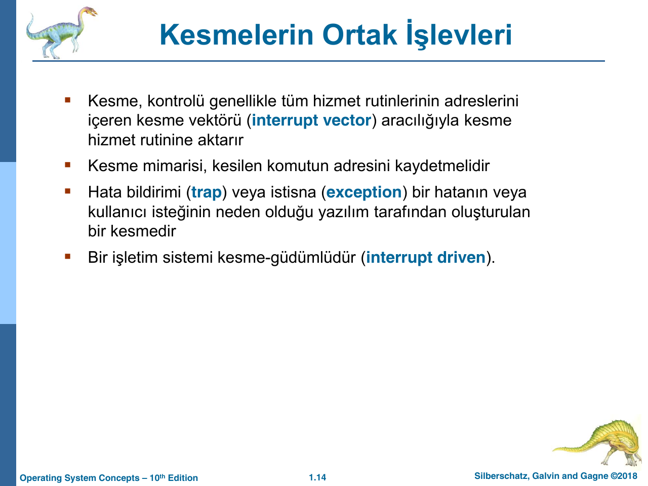
Notes:
Kaynak: 1. Hafta Ders Sunum Dosyası.pdf, sayfa 14. PDF'den görsel tabanlı dönüşüm. Slayt içi metinler ayrı nesneler olarak düzenlenemez. Öğretim elemanı anlatıcı notu içermez.

Slide 15
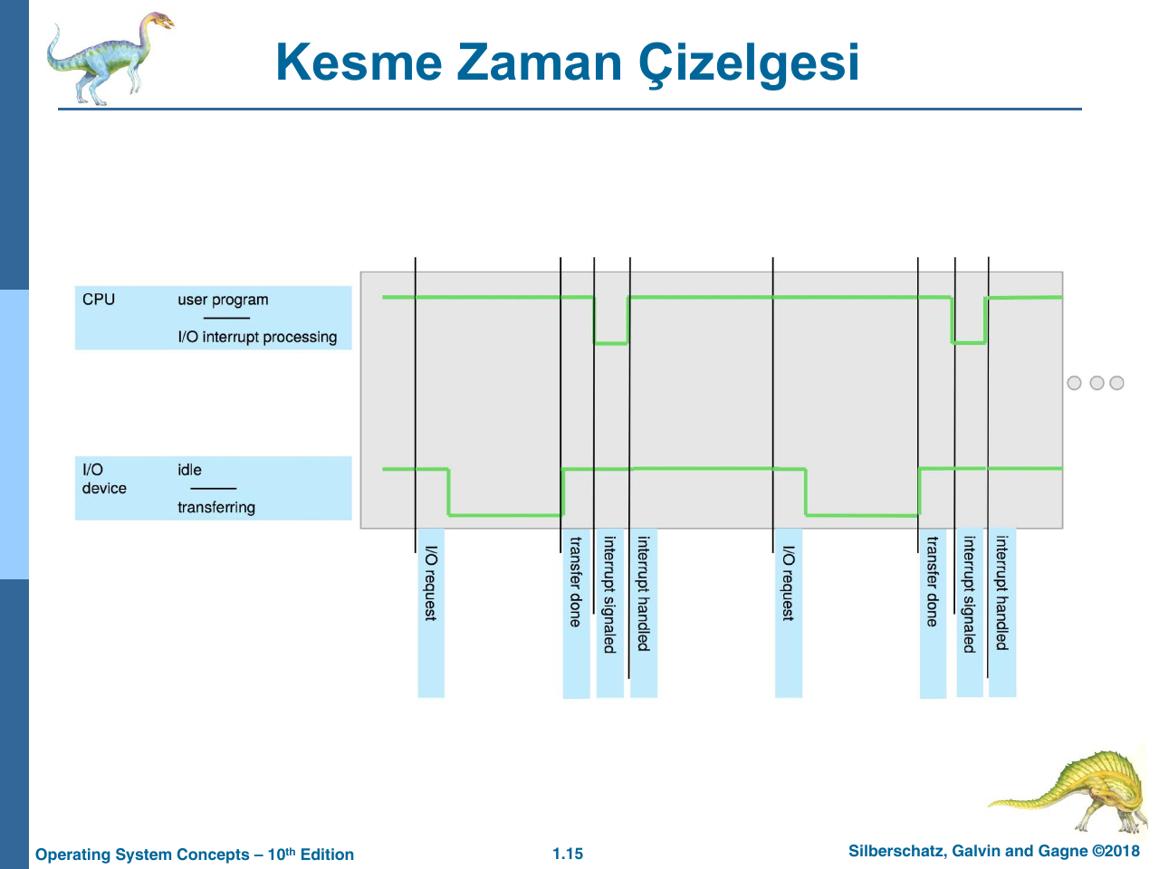
Notes:
Kaynak: 1. Hafta Ders Sunum Dosyası.pdf, sayfa 15. PDF'den görsel tabanlı dönüşüm. Slayt içi metinler ayrı nesneler olarak düzenlenemez. Öğretim elemanı anlatıcı notu içermez.

Slide 16
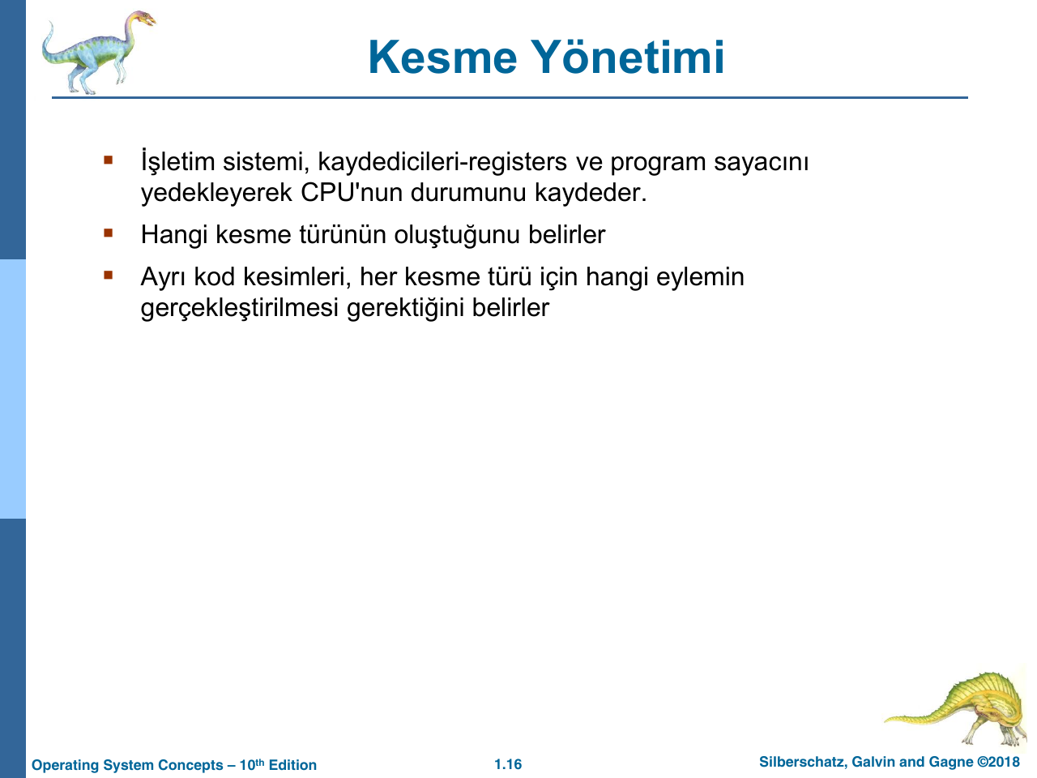
Notes:
Kaynak: 1. Hafta Ders Sunum Dosyası.pdf, sayfa 16. PDF'den görsel tabanlı dönüşüm. Slayt içi metinler ayrı nesneler olarak düzenlenemez. Öğretim elemanı anlatıcı notu içermez.

Slide 17
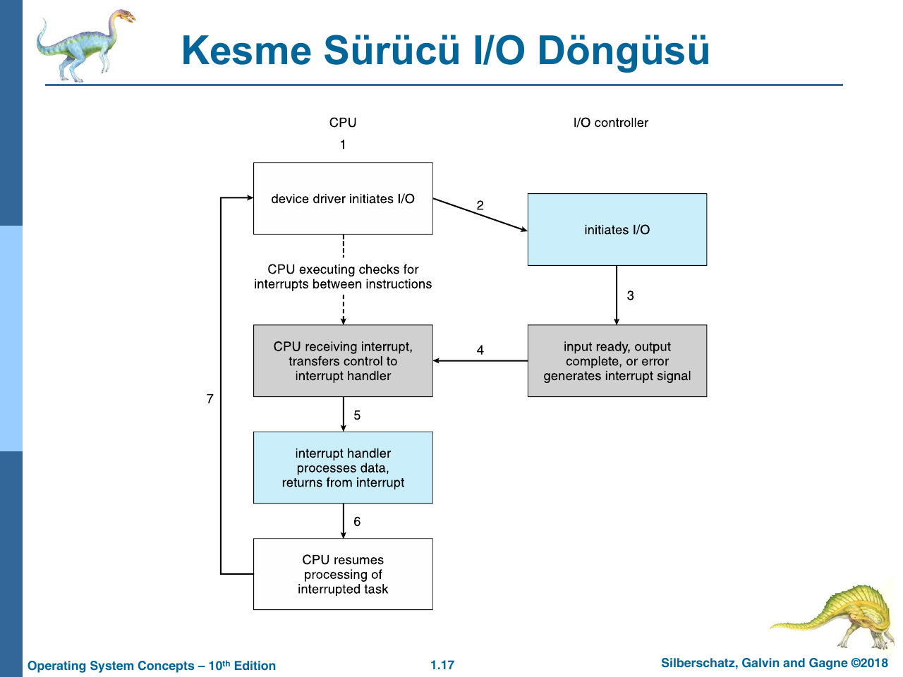
Notes:
Kaynak: 1. Hafta Ders Sunum Dosyası.pdf, sayfa 17. PDF'den görsel tabanlı dönüşüm. Slayt içi metinler ayrı nesneler olarak düzenlenemez. Öğretim elemanı anlatıcı notu içermez.

Slide 18
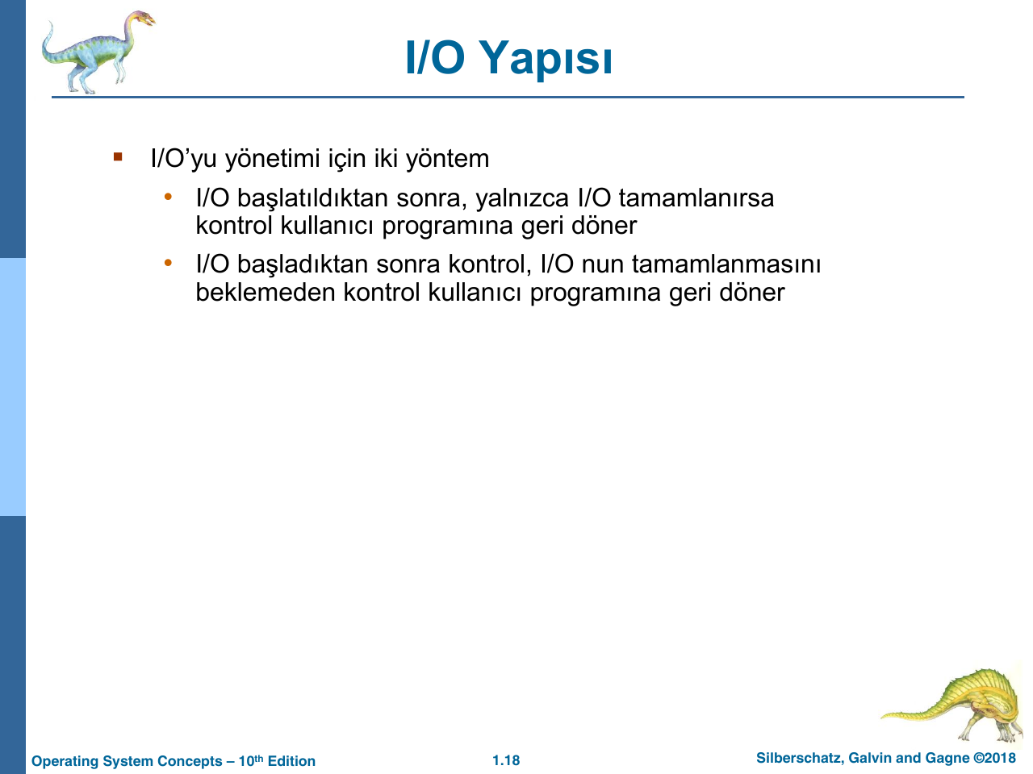
Notes:
Kaynak: 1. Hafta Ders Sunum Dosyası.pdf, sayfa 18. PDF'den görsel tabanlı dönüşüm. Slayt içi metinler ayrı nesneler olarak düzenlenemez. Öğretim elemanı anlatıcı notu içermez.

Slide 19
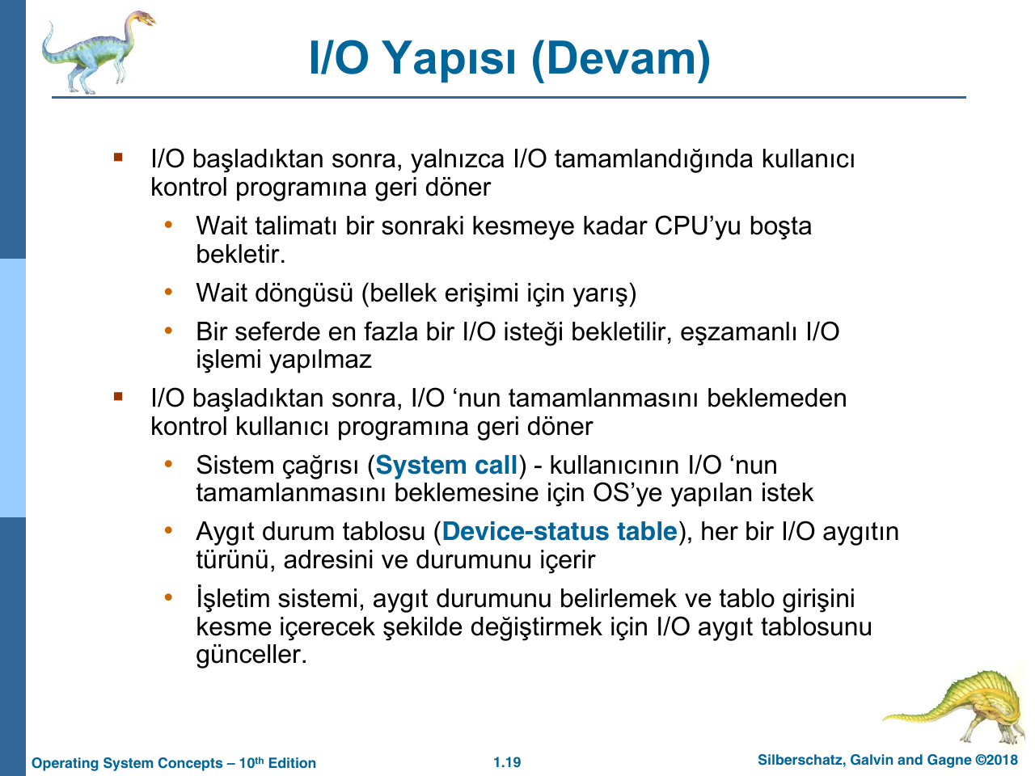
Notes:
Kaynak: 1. Hafta Ders Sunum Dosyası.pdf, sayfa 19. PDF'den görsel tabanlı dönüşüm. Slayt içi metinler ayrı nesneler olarak düzenlenemez. Öğretim elemanı anlatıcı notu içermez.

Slide 20
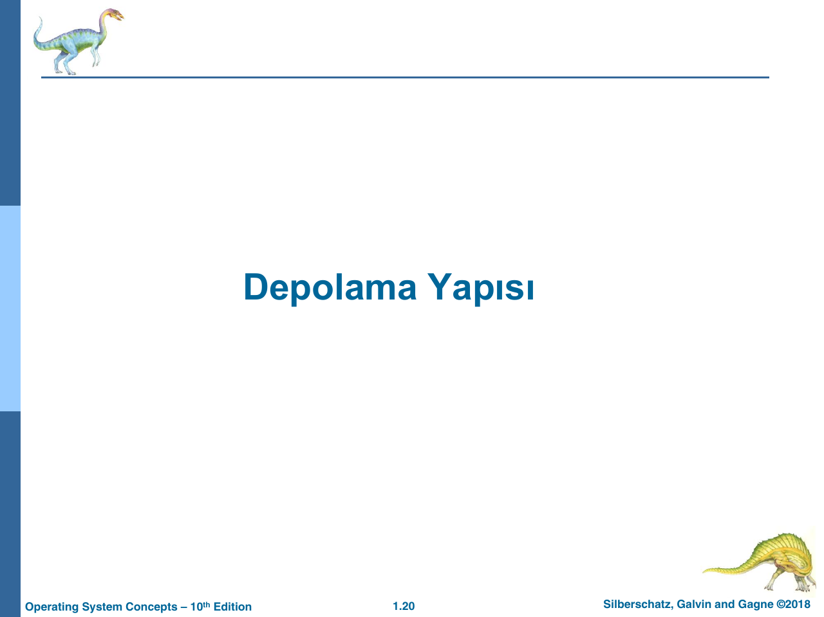
Notes:
Kaynak: 1. Hafta Ders Sunum Dosyası.pdf, sayfa 20. PDF'den görsel tabanlı dönüşüm. Slayt içi metinler ayrı nesneler olarak düzenlenemez. Öğretim elemanı anlatıcı notu içermez.

Slide 21
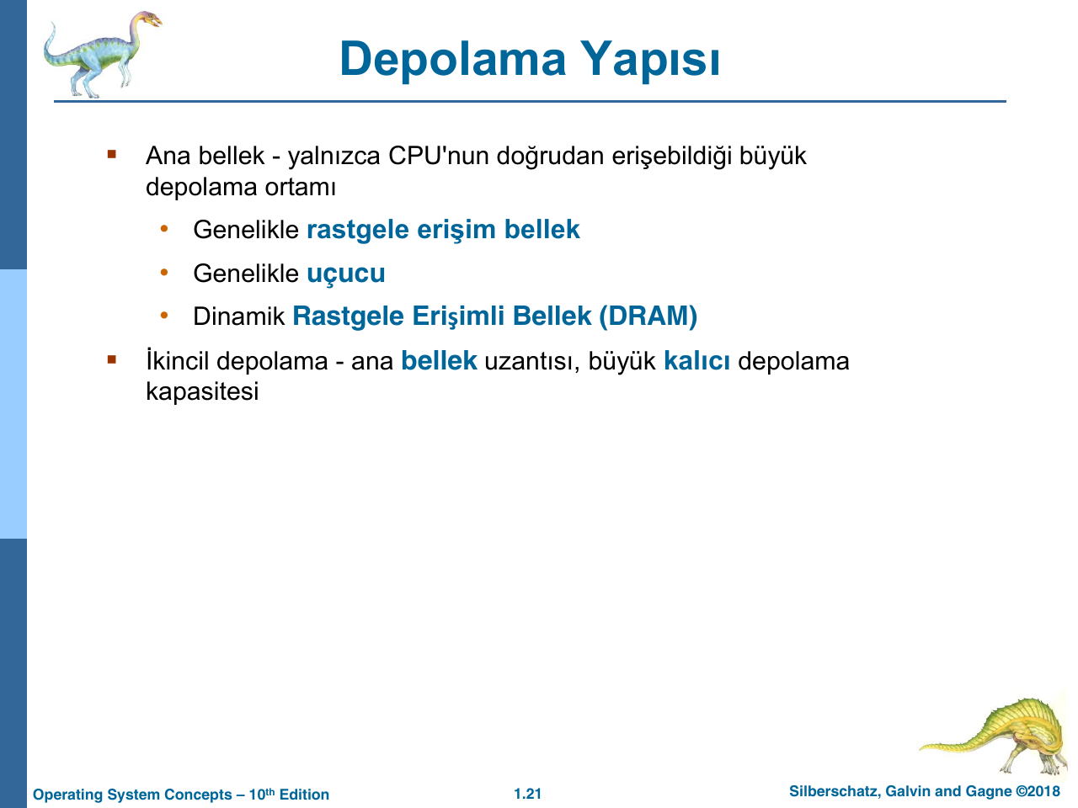
Notes:
Kaynak: 1. Hafta Ders Sunum Dosyası.pdf, sayfa 21. PDF'den görsel tabanlı dönüşüm. Slayt içi metinler ayrı nesneler olarak düzenlenemez. Öğretim elemanı anlatıcı notu içermez.

Slide 22
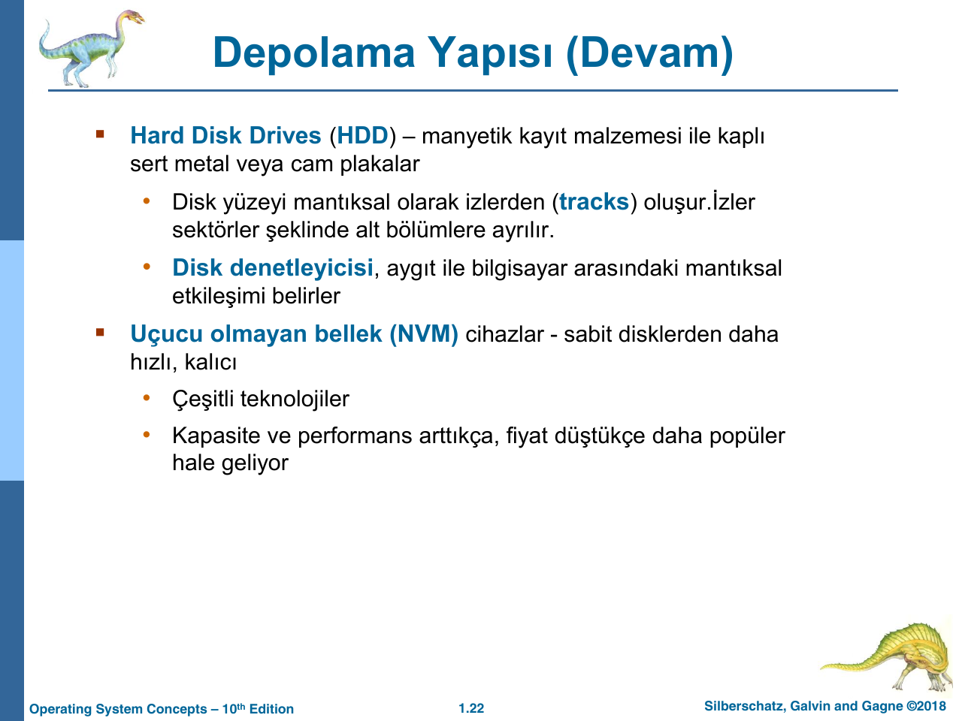
Notes:
Kaynak: 1. Hafta Ders Sunum Dosyası.pdf, sayfa 22. PDF'den görsel tabanlı dönüşüm. Slayt içi metinler ayrı nesneler olarak düzenlenemez. Öğretim elemanı anlatıcı notu içermez.

Slide 23
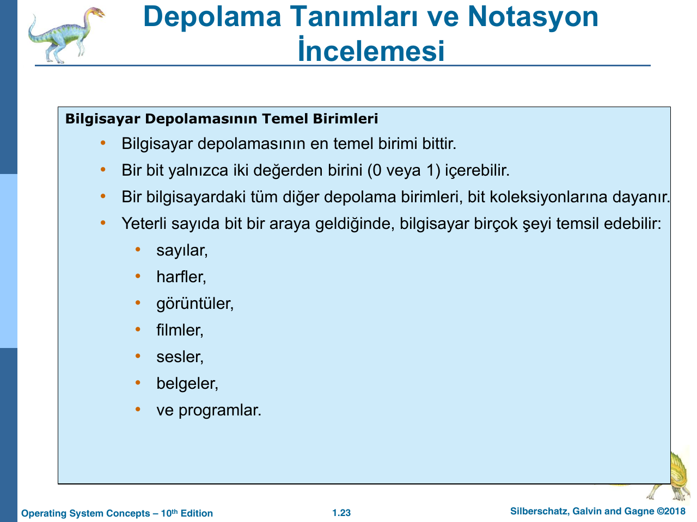
Notes:
Kaynak: 1. Hafta Ders Sunum Dosyası.pdf, sayfa 23. PDF'den görsel tabanlı dönüşüm. Slayt içi metinler ayrı nesneler olarak düzenlenemez. Öğretim elemanı anlatıcı notu içermez.

Slide 24
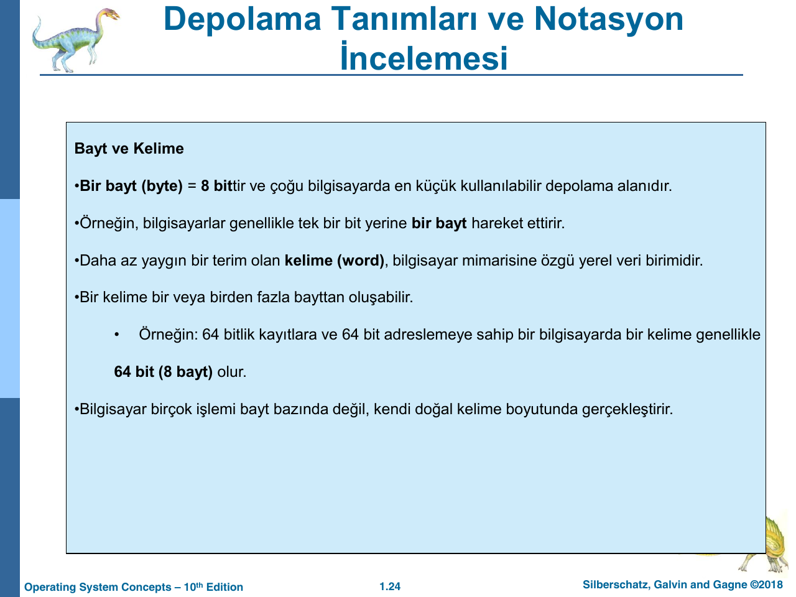
Notes:
Kaynak: 1. Hafta Ders Sunum Dosyası.pdf, sayfa 24. PDF'den görsel tabanlı dönüşüm. Slayt içi metinler ayrı nesneler olarak düzenlenemez. Öğretim elemanı anlatıcı notu içermez.

Slide 25
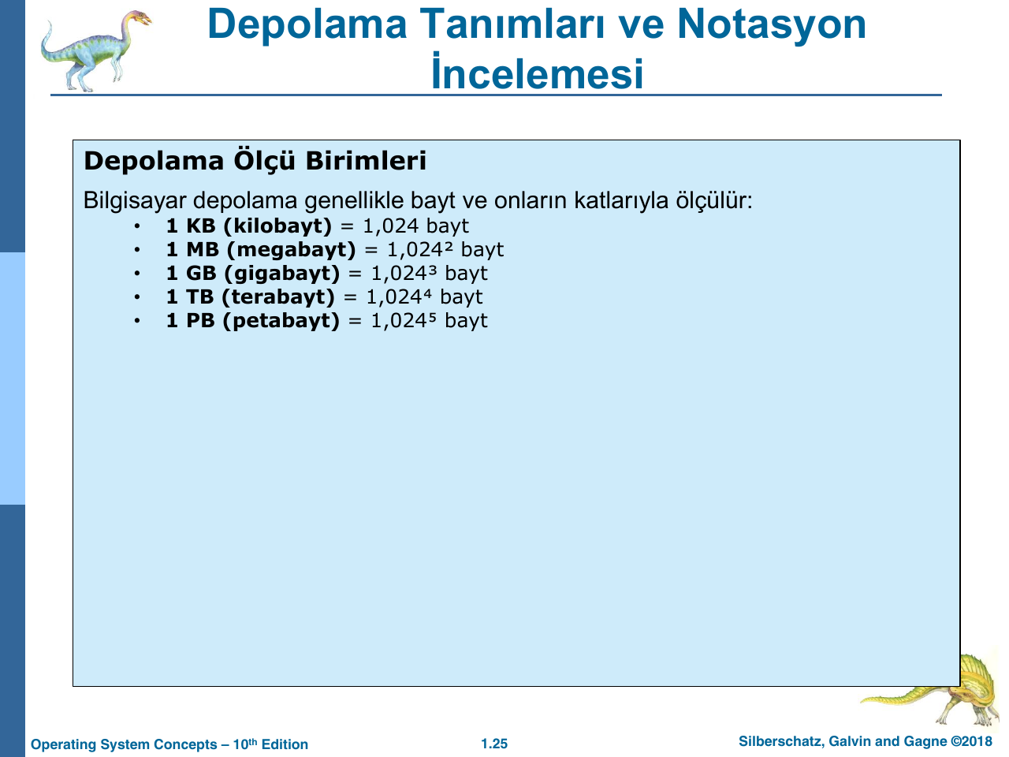
Notes:
Kaynak: 1. Hafta Ders Sunum Dosyası.pdf, sayfa 25. PDF'den görsel tabanlı dönüşüm. Slayt içi metinler ayrı nesneler olarak düzenlenemez. Öğretim elemanı anlatıcı notu içermez.

Slide 26
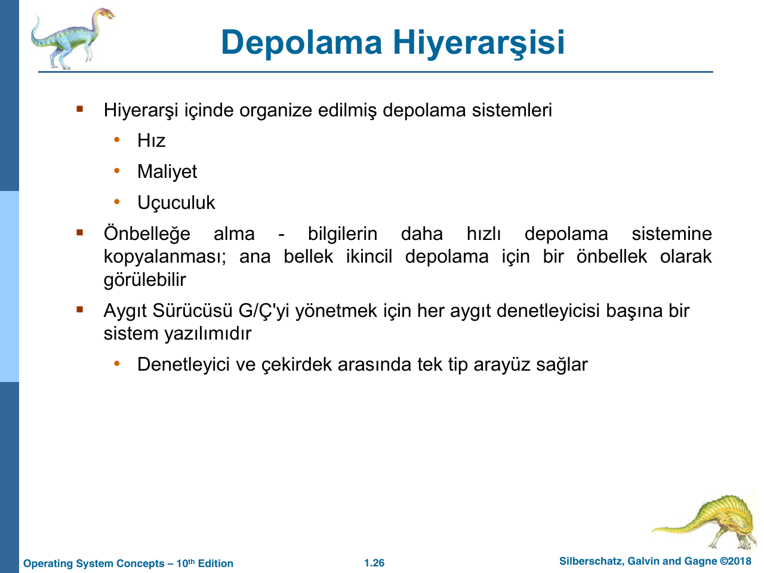
Notes:
Kaynak: 1. Hafta Ders Sunum Dosyası.pdf, sayfa 26. PDF'den görsel tabanlı dönüşüm. Slayt içi metinler ayrı nesneler olarak düzenlenemez. Öğretim elemanı anlatıcı notu içermez.

Slide 27
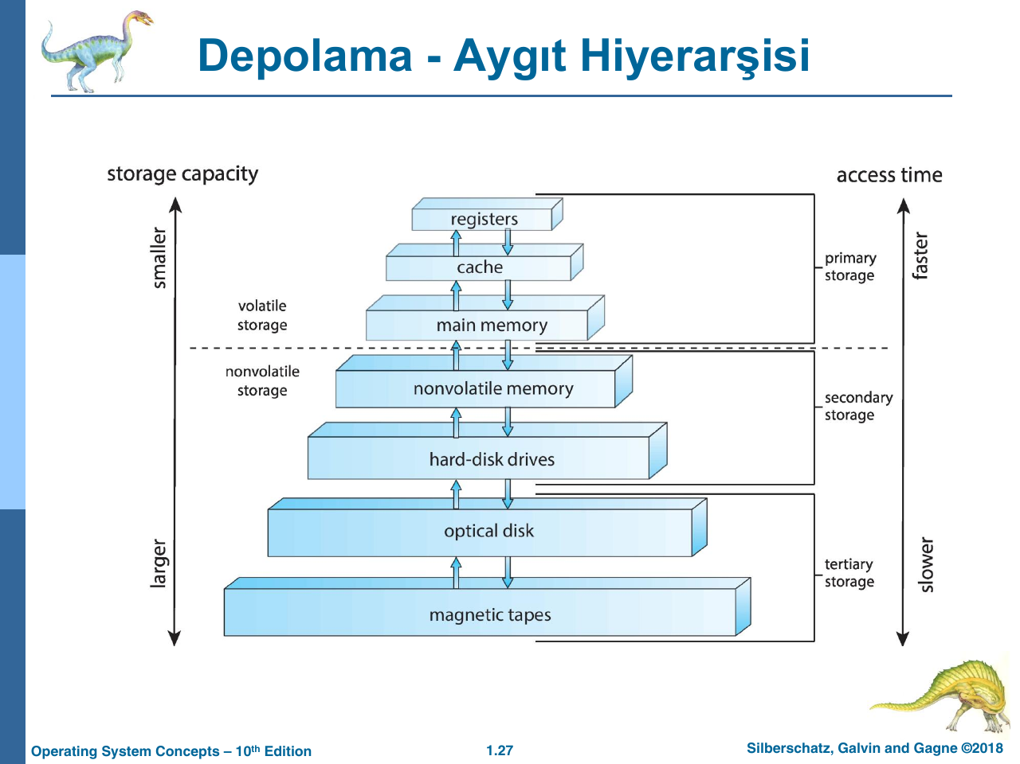
Notes:
Kaynak: 1. Hafta Ders Sunum Dosyası.pdf, sayfa 27. PDF'den görsel tabanlı dönüşüm. Slayt içi metinler ayrı nesneler olarak düzenlenemez. Öğretim elemanı anlatıcı notu içermez.

Slide 28
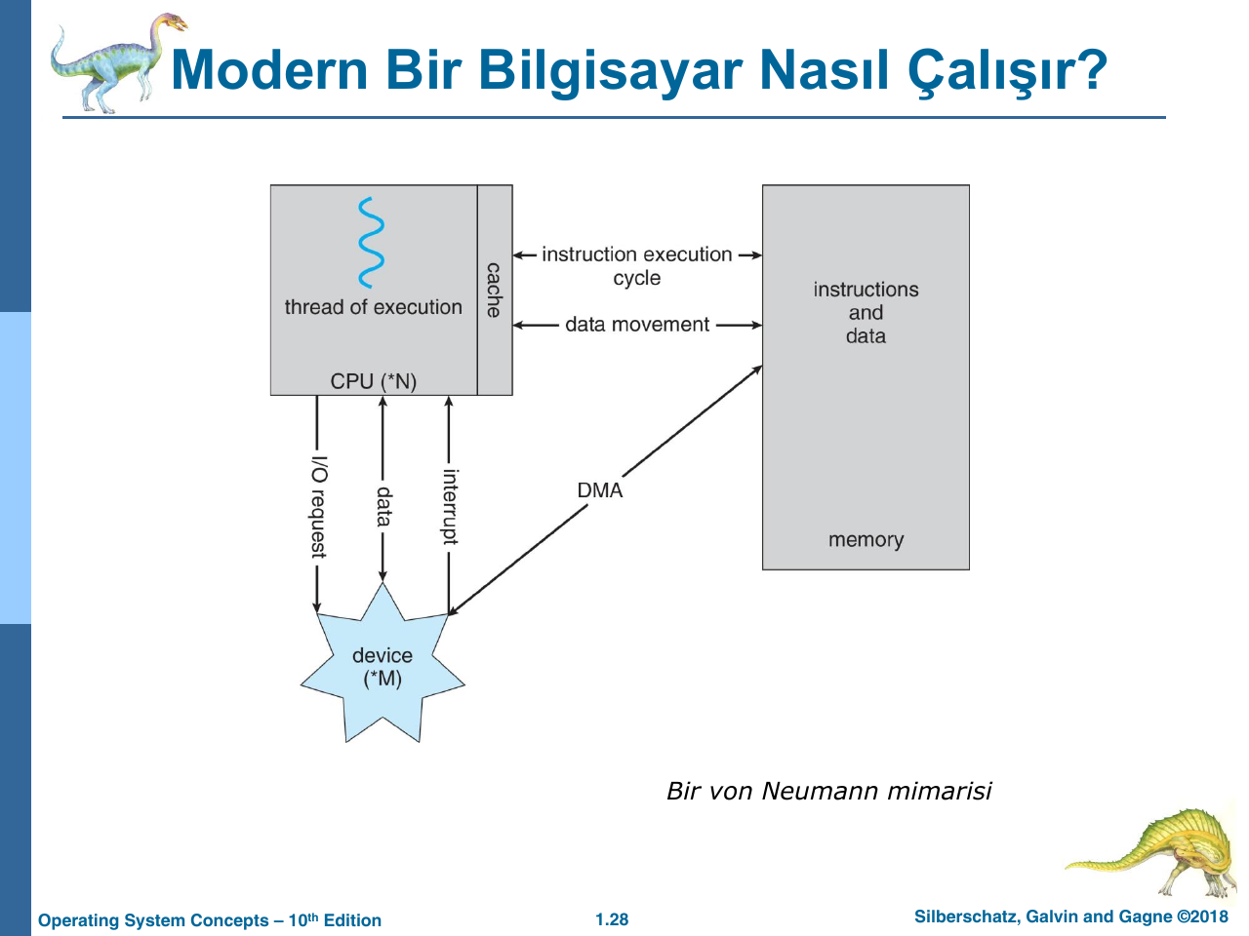
Notes:
Kaynak: 1. Hafta Ders Sunum Dosyası.pdf, sayfa 28. PDF'den görsel tabanlı dönüşüm. Slayt içi metinler ayrı nesneler olarak düzenlenemez. Öğretim elemanı anlatıcı notu içermez.

Slide 29
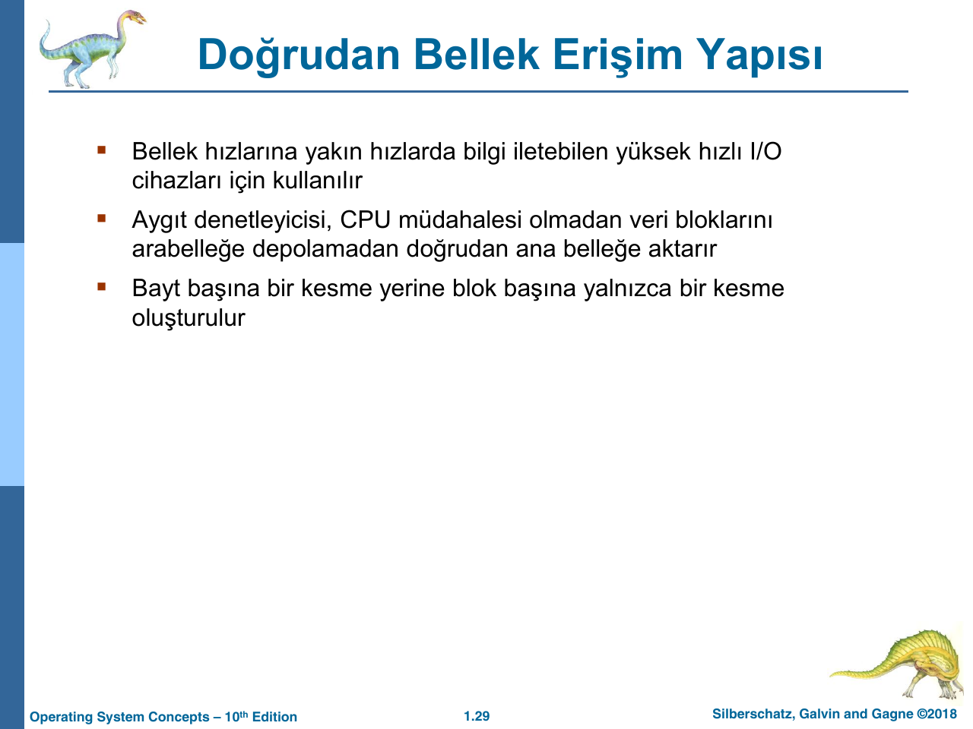
Notes:
Kaynak: 1. Hafta Ders Sunum Dosyası.pdf, sayfa 29. PDF'den görsel tabanlı dönüşüm. Slayt içi metinler ayrı nesneler olarak düzenlenemez. Öğretim elemanı anlatıcı notu içermez.

Slide 30
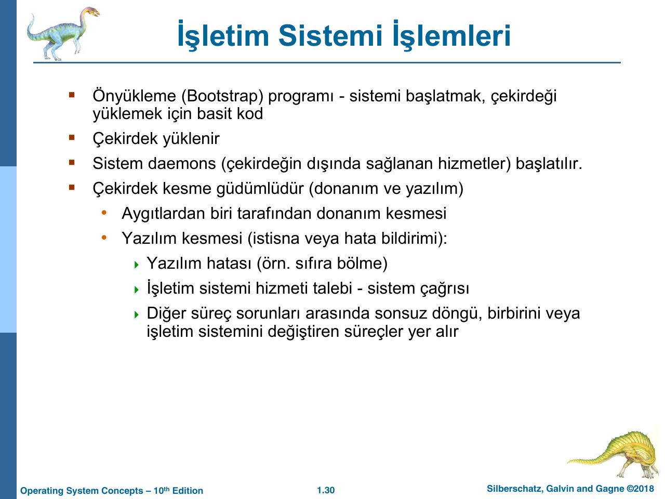
Notes:
Kaynak: 1. Hafta Ders Sunum Dosyası.pdf, sayfa 30. PDF'den görsel tabanlı dönüşüm. Slayt içi metinler ayrı nesneler olarak düzenlenemez. Öğretim elemanı anlatıcı notu içermez.

Slide 31
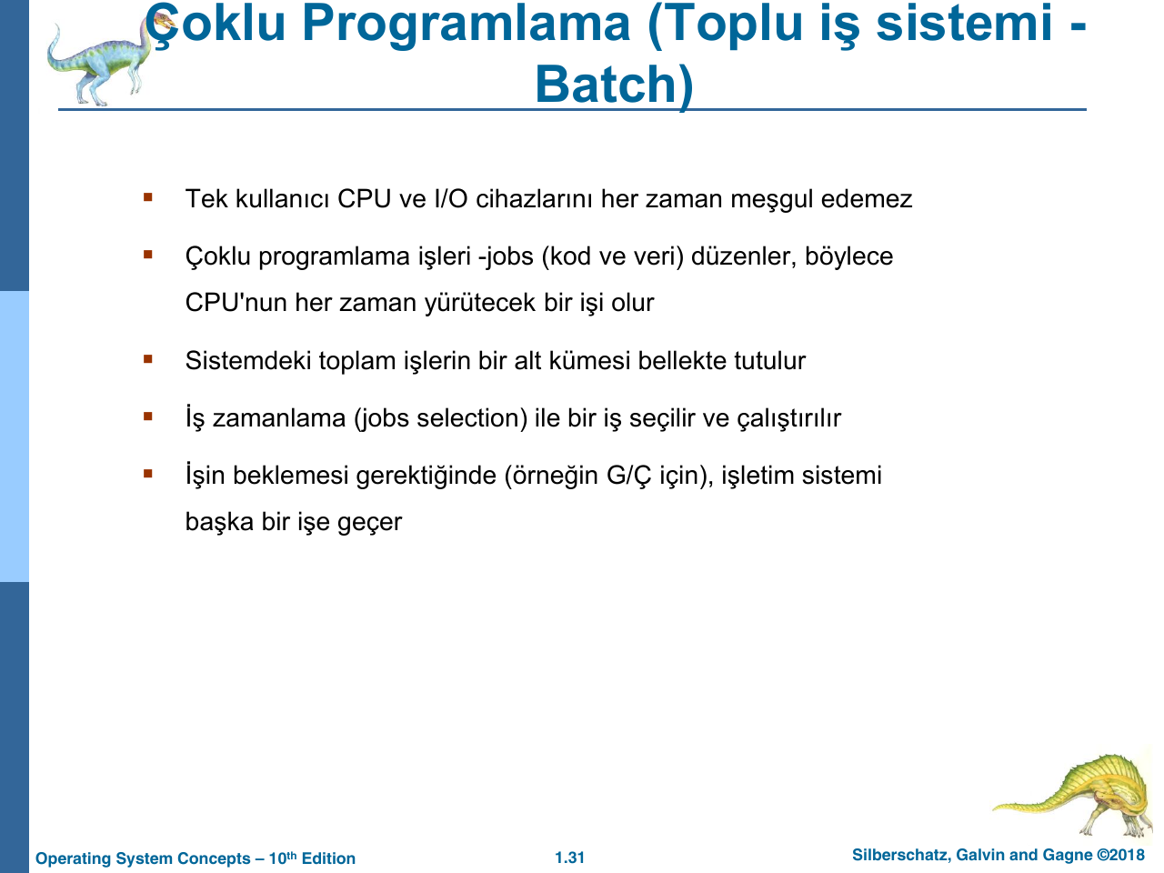
Notes:
Kaynak: 1. Hafta Ders Sunum Dosyası.pdf, sayfa 31. PDF'den görsel tabanlı dönüşüm. Slayt içi metinler ayrı nesneler olarak düzenlenemez. Öğretim elemanı anlatıcı notu içermez.

Slide 32
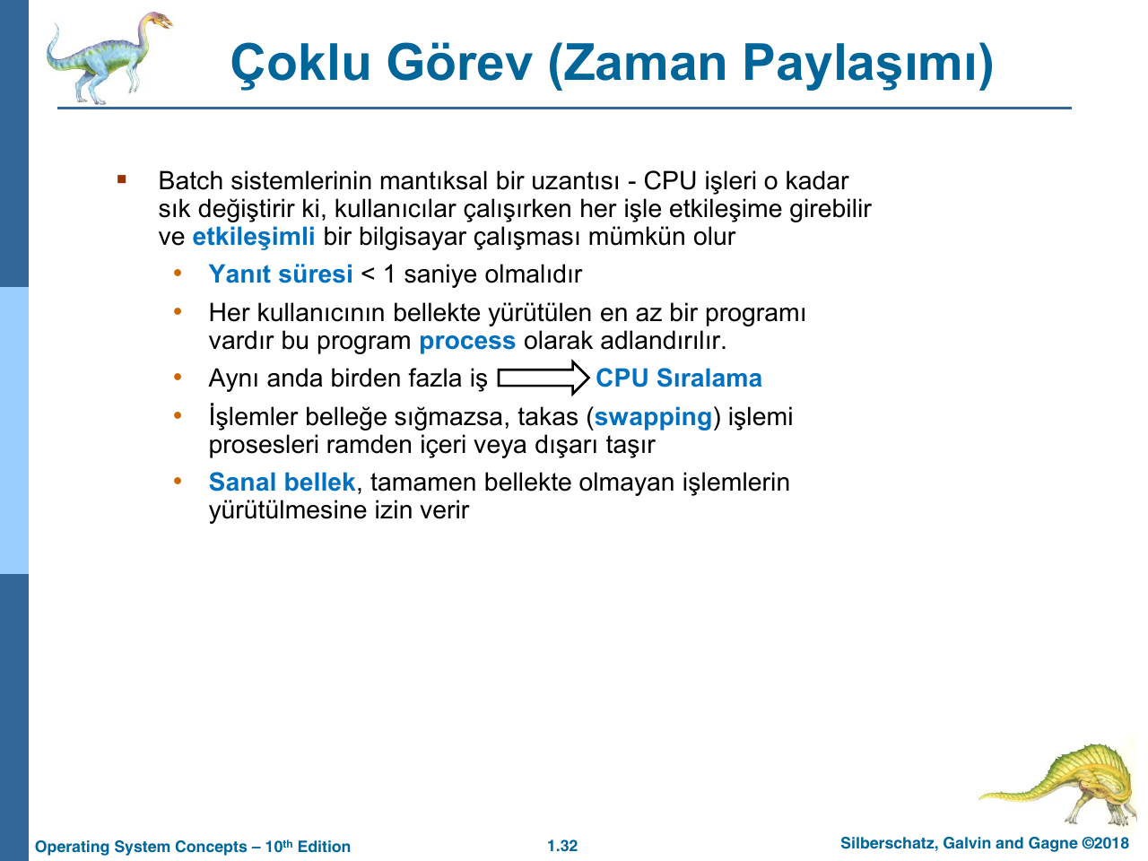
Notes:
Kaynak: 1. Hafta Ders Sunum Dosyası.pdf, sayfa 32. PDF'den görsel tabanlı dönüşüm. Slayt içi metinler ayrı nesneler olarak düzenlenemez. Öğretim elemanı anlatıcı notu içermez.

Slide 33
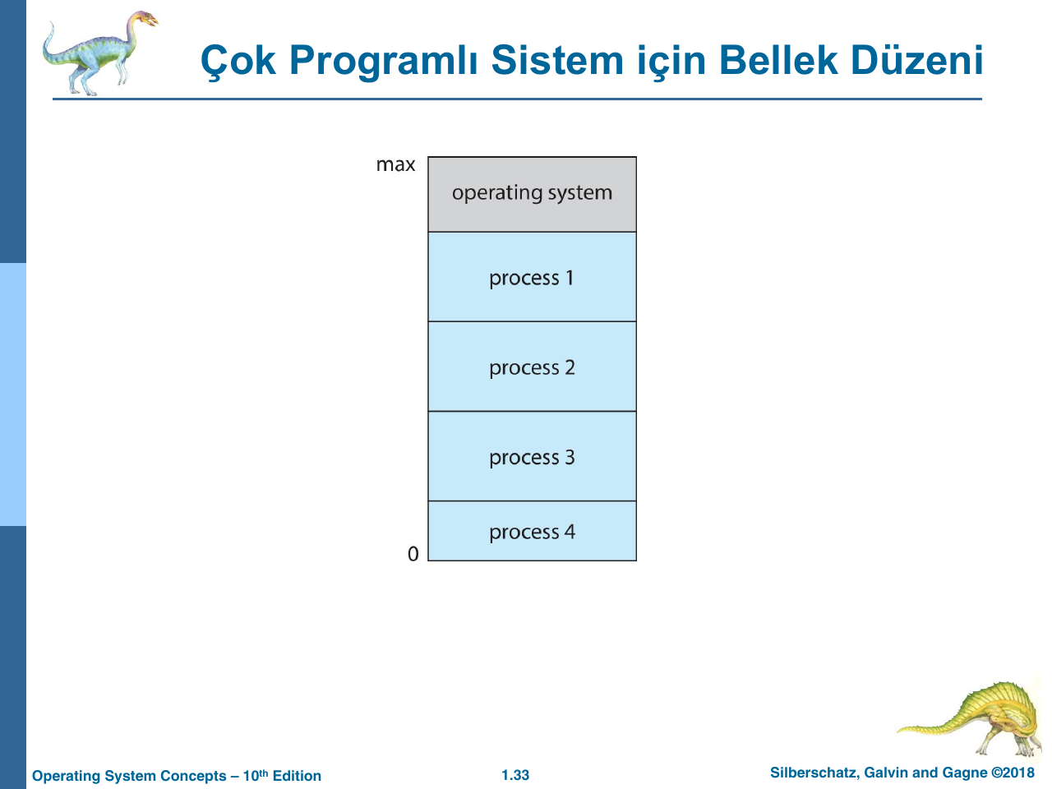
Notes:
Kaynak: 1. Hafta Ders Sunum Dosyası.pdf, sayfa 33. PDF'den görsel tabanlı dönüşüm. Slayt içi metinler ayrı nesneler olarak düzenlenemez. Öğretim elemanı anlatıcı notu içermez.

Slide 34
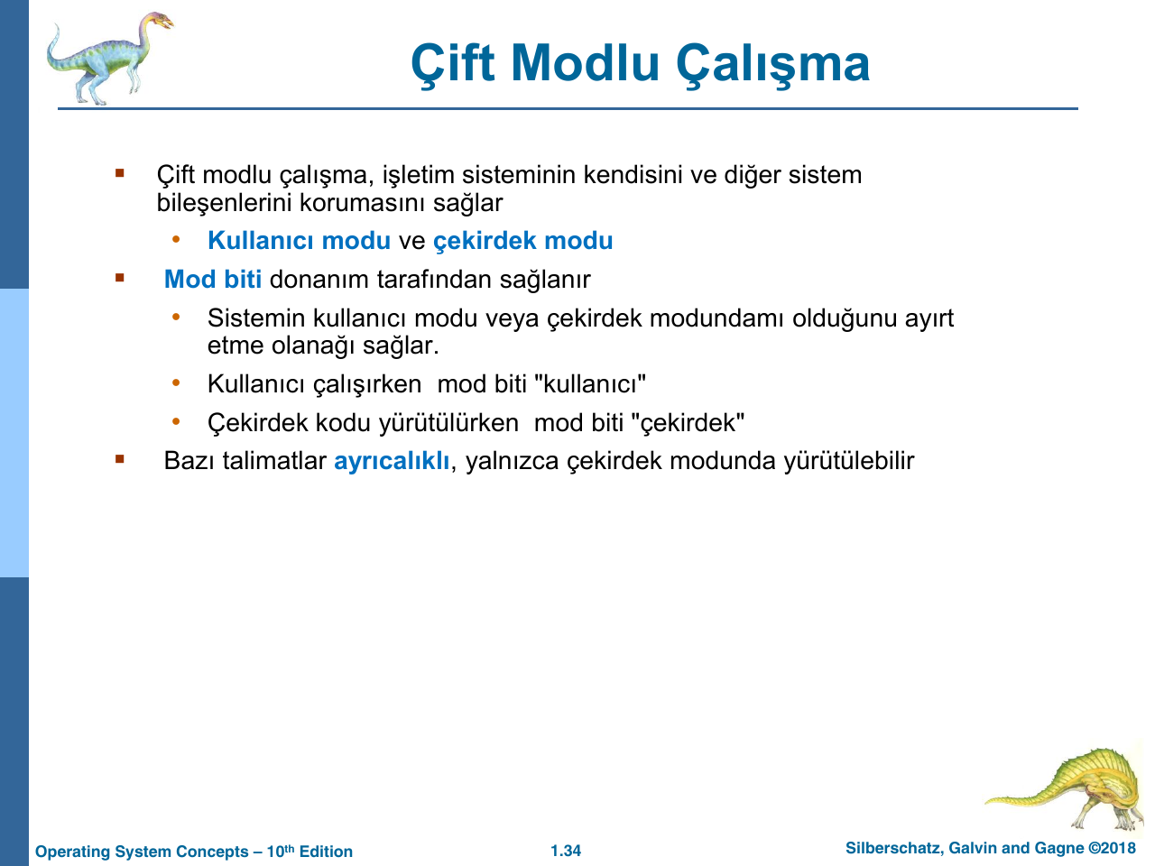
Notes:
Kaynak: 1. Hafta Ders Sunum Dosyası.pdf, sayfa 34. PDF'den görsel tabanlı dönüşüm. Slayt içi metinler ayrı nesneler olarak düzenlenemez. Öğretim elemanı anlatıcı notu içermez.

Slide 35
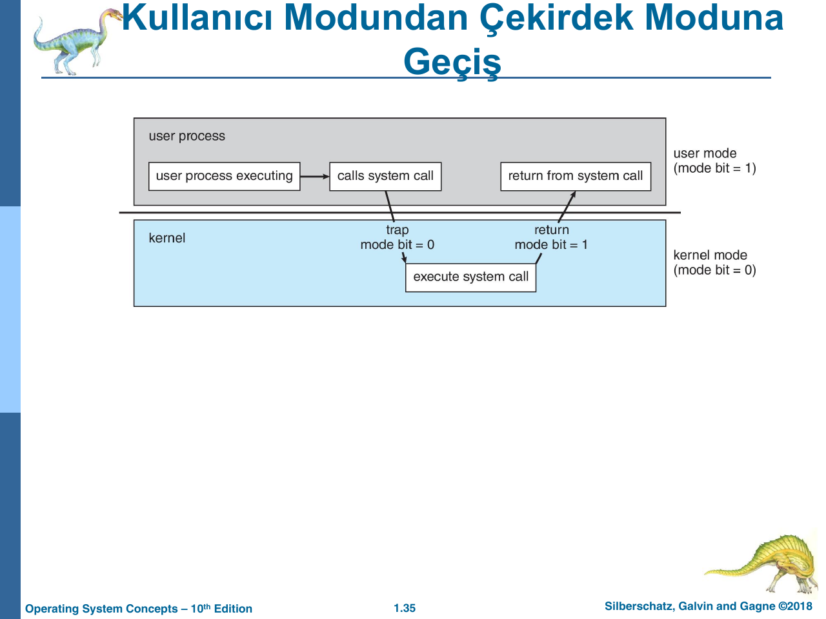
Notes:
Kaynak: 1. Hafta Ders Sunum Dosyası.pdf, sayfa 35. PDF'den görsel tabanlı dönüşüm. Slayt içi metinler ayrı nesneler olarak düzenlenemez. Öğretim elemanı anlatıcı notu içermez.

Slide 36
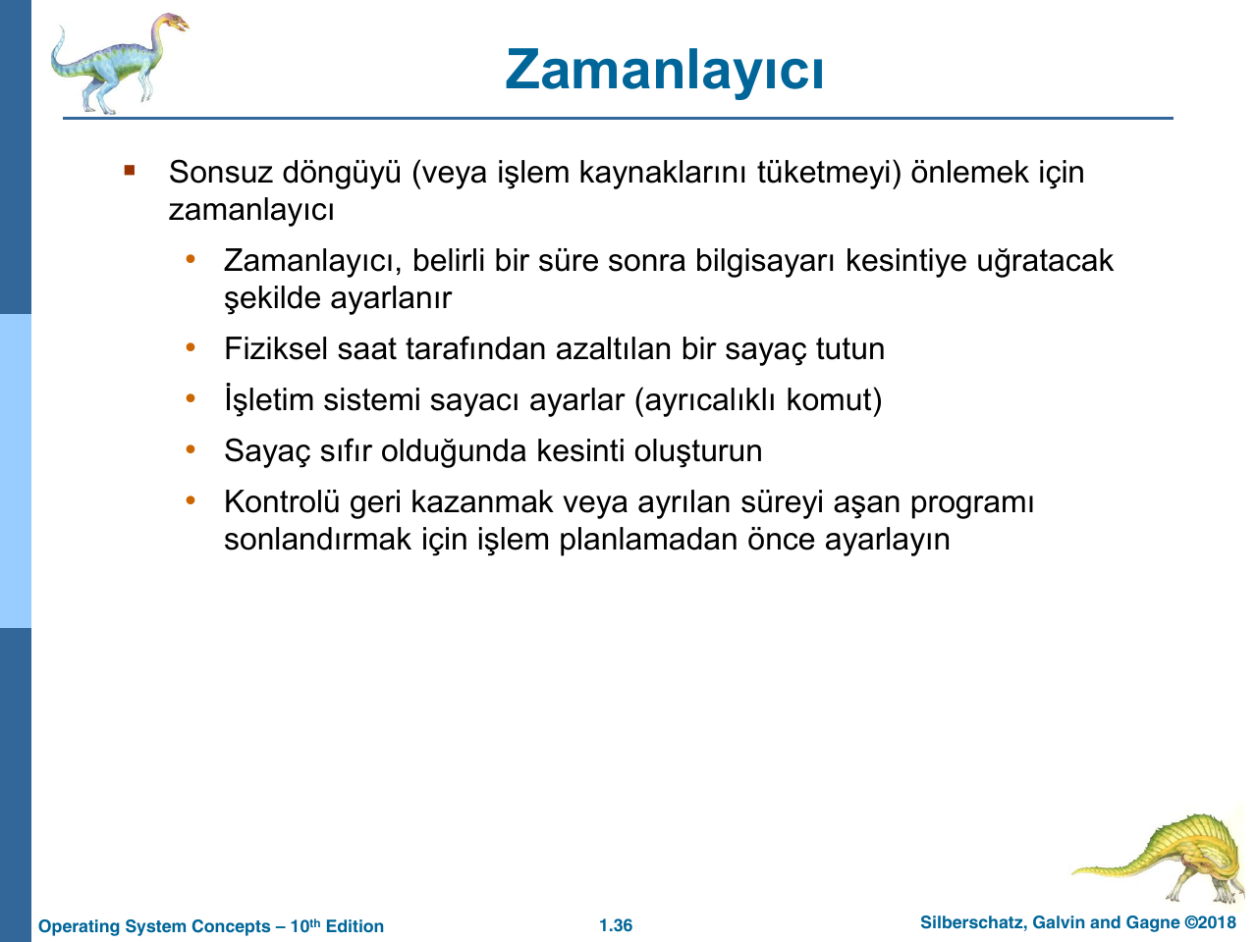
Notes:
Kaynak: 1. Hafta Ders Sunum Dosyası.pdf, sayfa 36. PDF'den görsel tabanlı dönüşüm. Slayt içi metinler ayrı nesneler olarak düzenlenemez. Öğretim elemanı anlatıcı notu içermez.

Slide 37
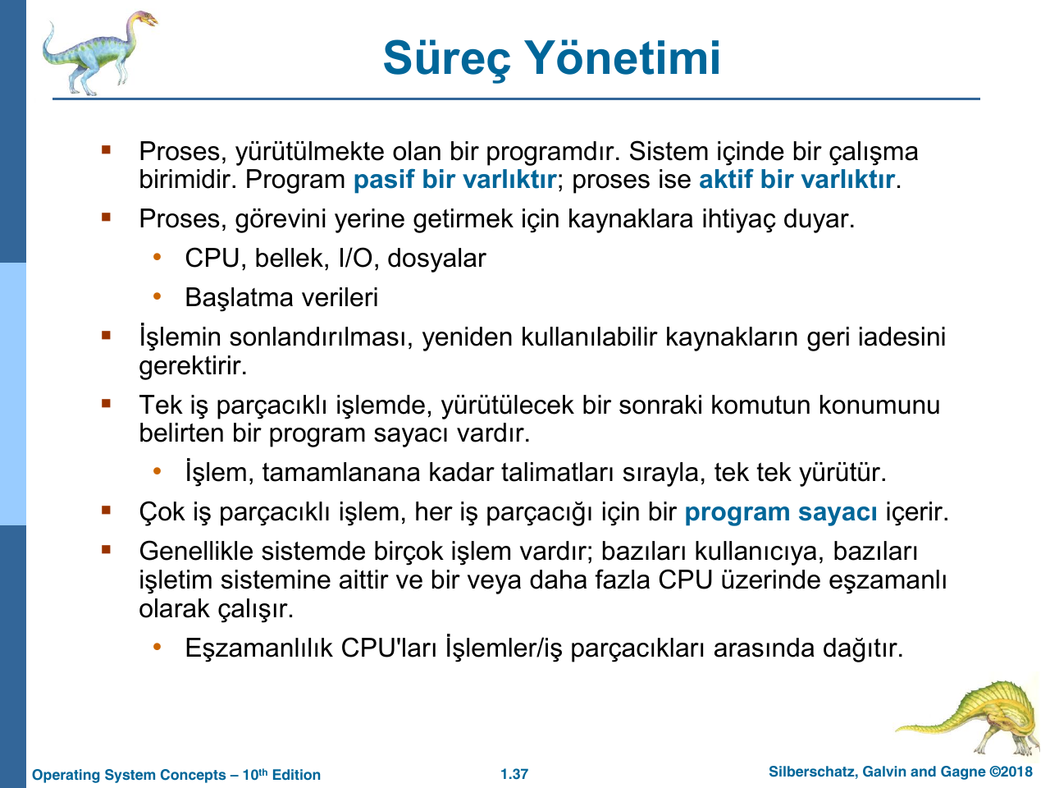
Notes:
Kaynak: 1. Hafta Ders Sunum Dosyası.pdf, sayfa 37. PDF'den görsel tabanlı dönüşüm. Slayt içi metinler ayrı nesneler olarak düzenlenemez. Öğretim elemanı anlatıcı notu içermez.

Slide 38
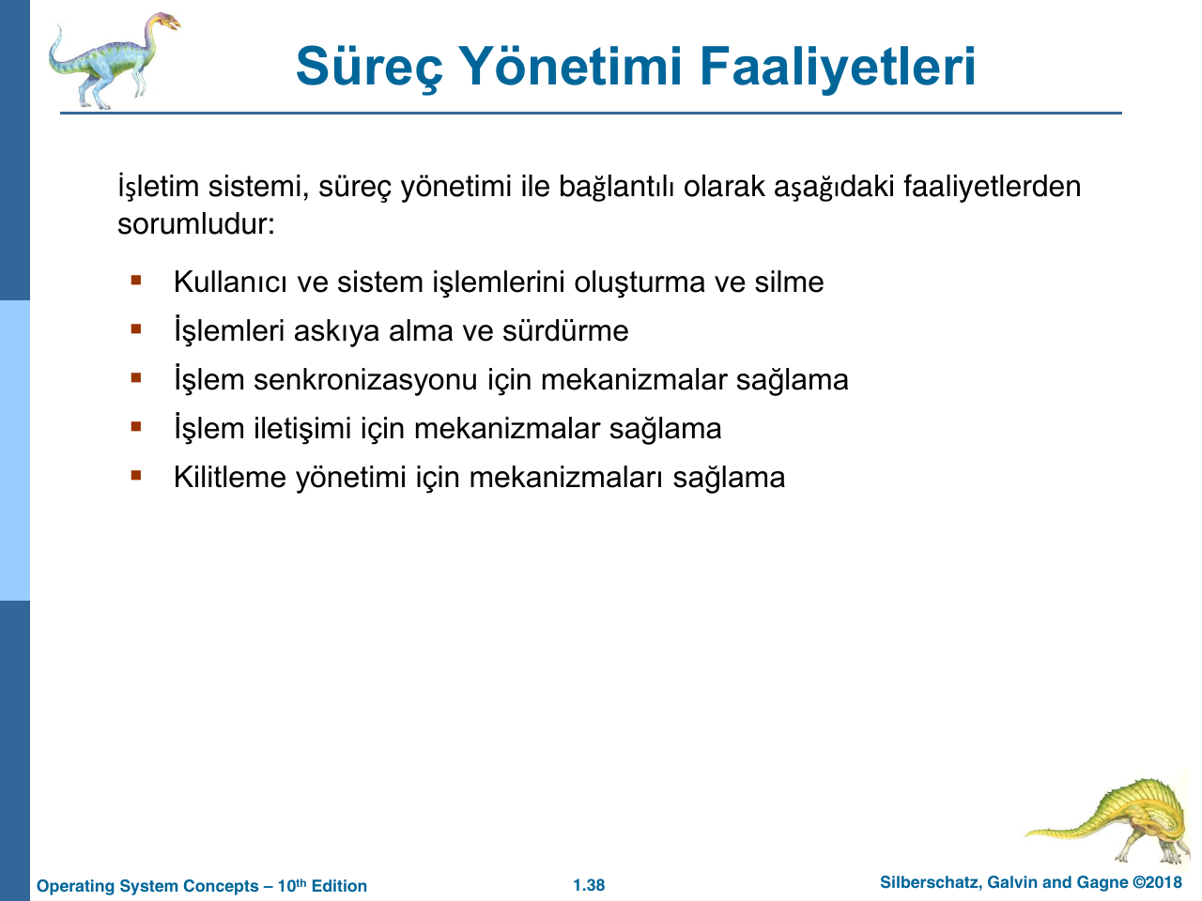
Notes:
Kaynak: 1. Hafta Ders Sunum Dosyası.pdf, sayfa 38. PDF'den görsel tabanlı dönüşüm. Slayt içi metinler ayrı nesneler olarak düzenlenemez. Öğretim elemanı anlatıcı notu içermez.

Slide 39
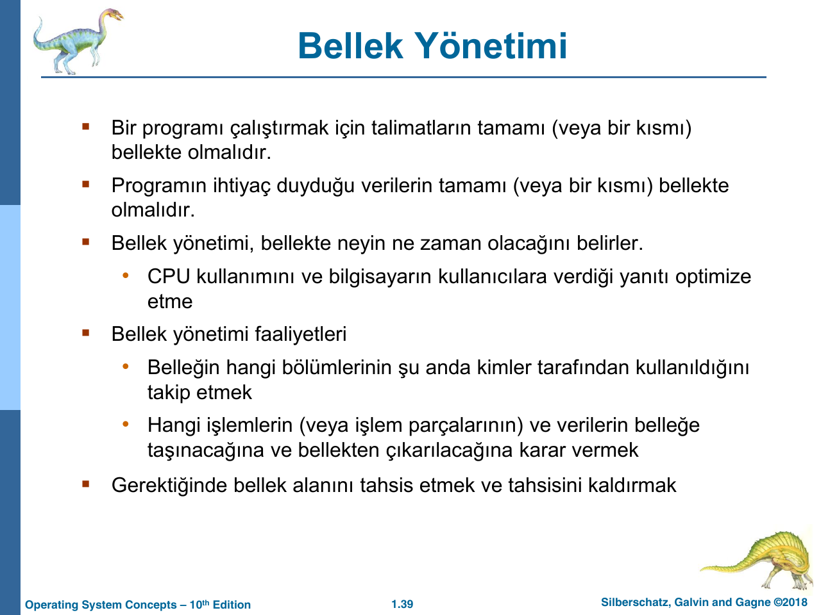
Notes:
Kaynak: 1. Hafta Ders Sunum Dosyası.pdf, sayfa 39. PDF'den görsel tabanlı dönüşüm. Slayt içi metinler ayrı nesneler olarak düzenlenemez. Öğretim elemanı anlatıcı notu içermez.

Slide 40
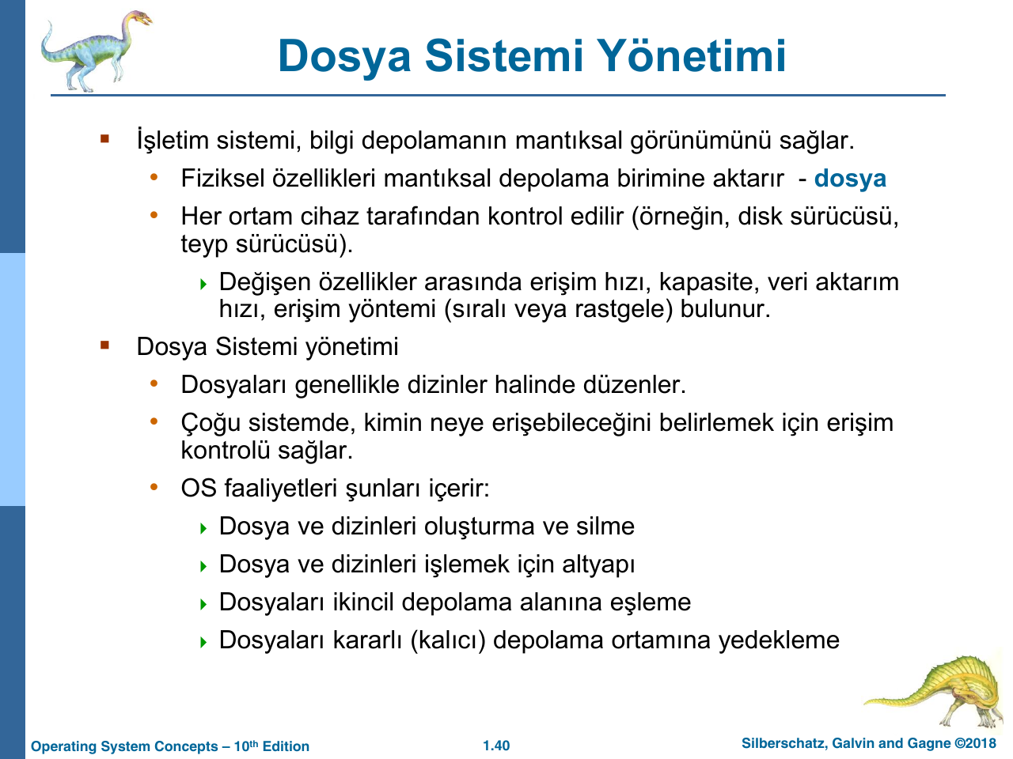
Notes:
Kaynak: 1. Hafta Ders Sunum Dosyası.pdf, sayfa 40. PDF'den görsel tabanlı dönüşüm. Slayt içi metinler ayrı nesneler olarak düzenlenemez. Öğretim elemanı anlatıcı notu içermez.

Slide 41
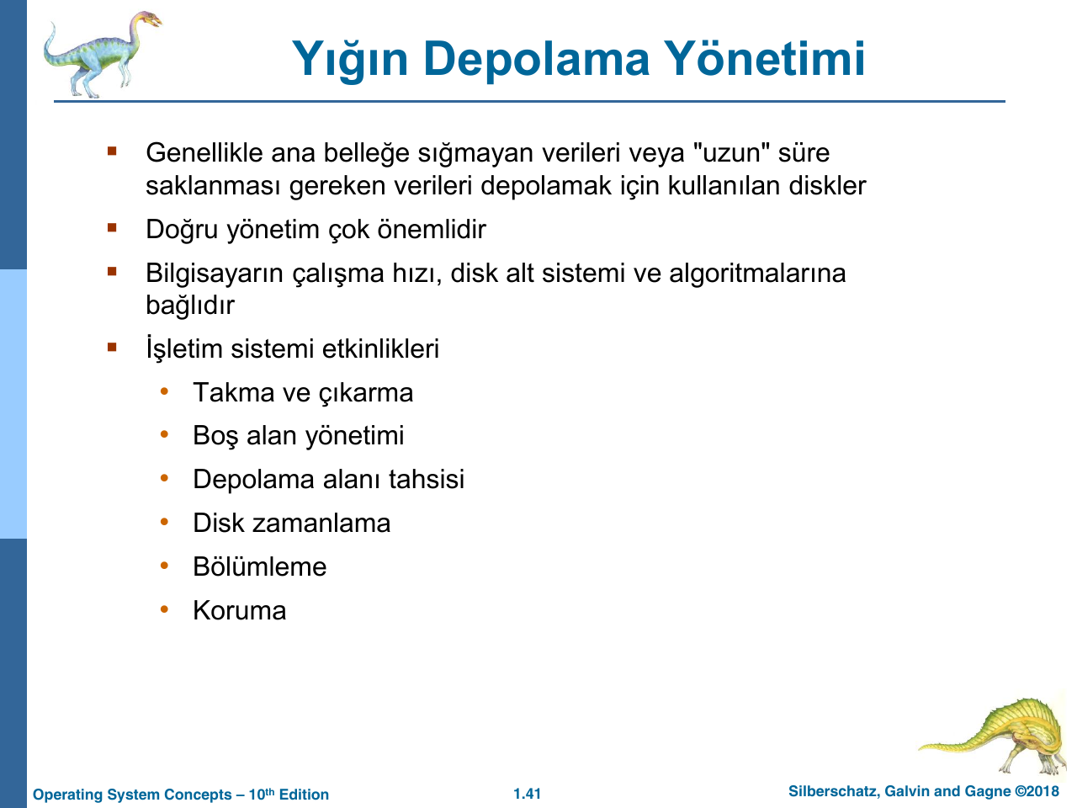
Notes:
Kaynak: 1. Hafta Ders Sunum Dosyası.pdf, sayfa 41. PDF'den görsel tabanlı dönüşüm. Slayt içi metinler ayrı nesneler olarak düzenlenemez. Öğretim elemanı anlatıcı notu içermez.

Slide 42
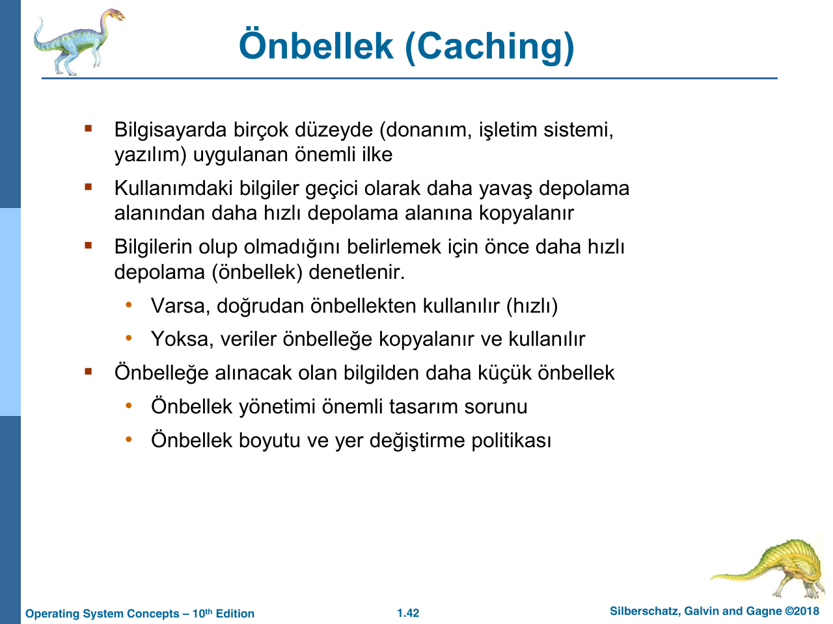
Notes:
Kaynak: 1. Hafta Ders Sunum Dosyası.pdf, sayfa 42. PDF'den görsel tabanlı dönüşüm. Slayt içi metinler ayrı nesneler olarak düzenlenemez. Öğretim elemanı anlatıcı notu içermez.

Slide 43
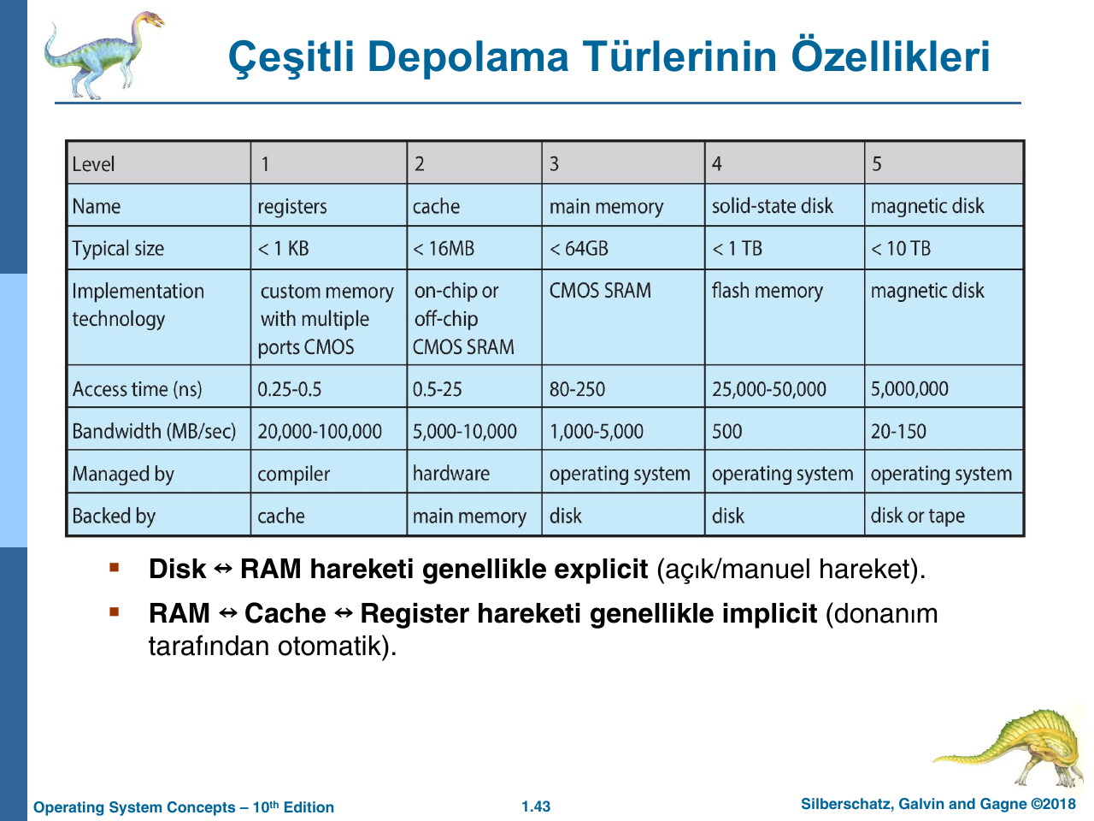
Notes:
Kaynak: 1. Hafta Ders Sunum Dosyası.pdf, sayfa 43. PDF'den görsel tabanlı dönüşüm. Slayt içi metinler ayrı nesneler olarak düzenlenemez. Öğretim elemanı anlatıcı notu içermez.

Slide 44
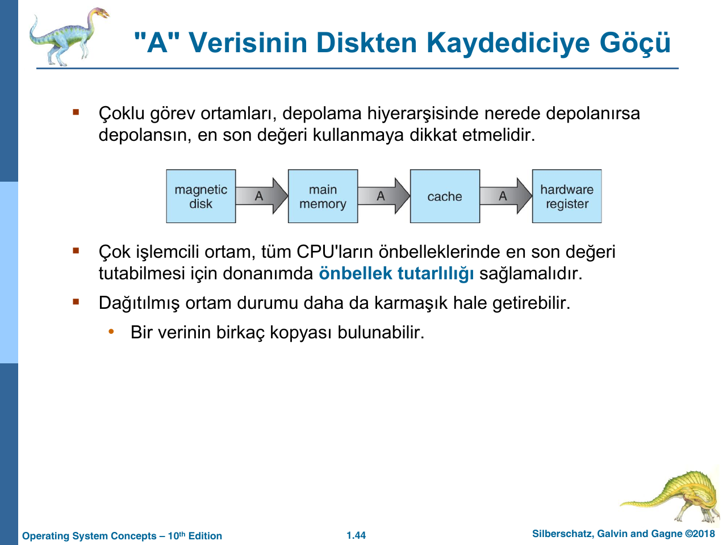
Notes:
Kaynak: 1. Hafta Ders Sunum Dosyası.pdf, sayfa 44. PDF'den görsel tabanlı dönüşüm. Slayt içi metinler ayrı nesneler olarak düzenlenemez. Öğretim elemanı anlatıcı notu içermez.

Slide 45
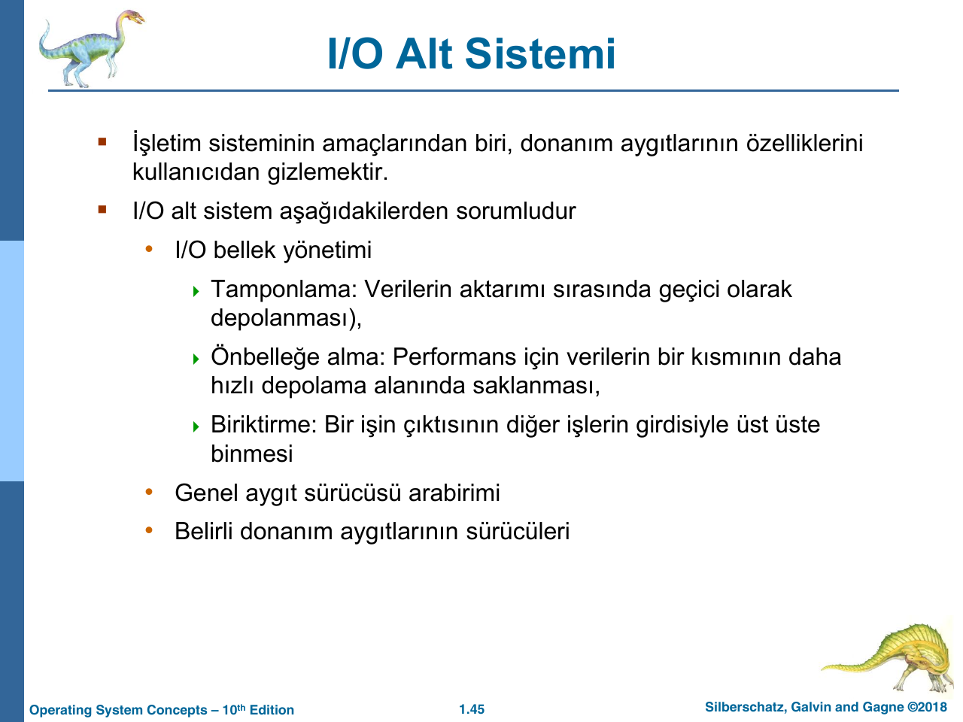
Notes:
Kaynak: 1. Hafta Ders Sunum Dosyası.pdf, sayfa 45. PDF'den görsel tabanlı dönüşüm. Slayt içi metinler ayrı nesneler olarak düzenlenemez. Öğretim elemanı anlatıcı notu içermez.

Slide 46
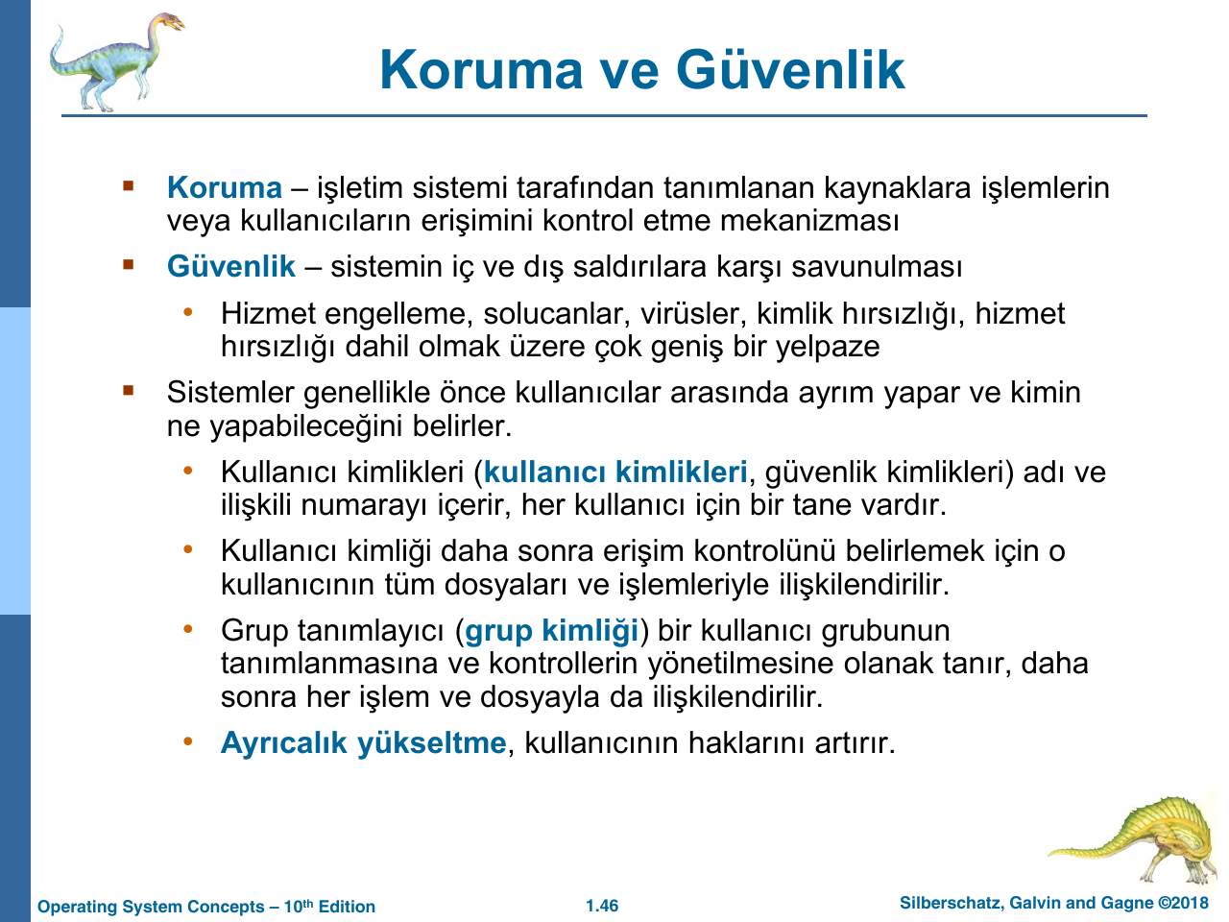
Notes:
Kaynak: 1. Hafta Ders Sunum Dosyası.pdf, sayfa 46. PDF'den görsel tabanlı dönüşüm. Slayt içi metinler ayrı nesneler olarak düzenlenemez. Öğretim elemanı anlatıcı notu içermez.

Slide 47
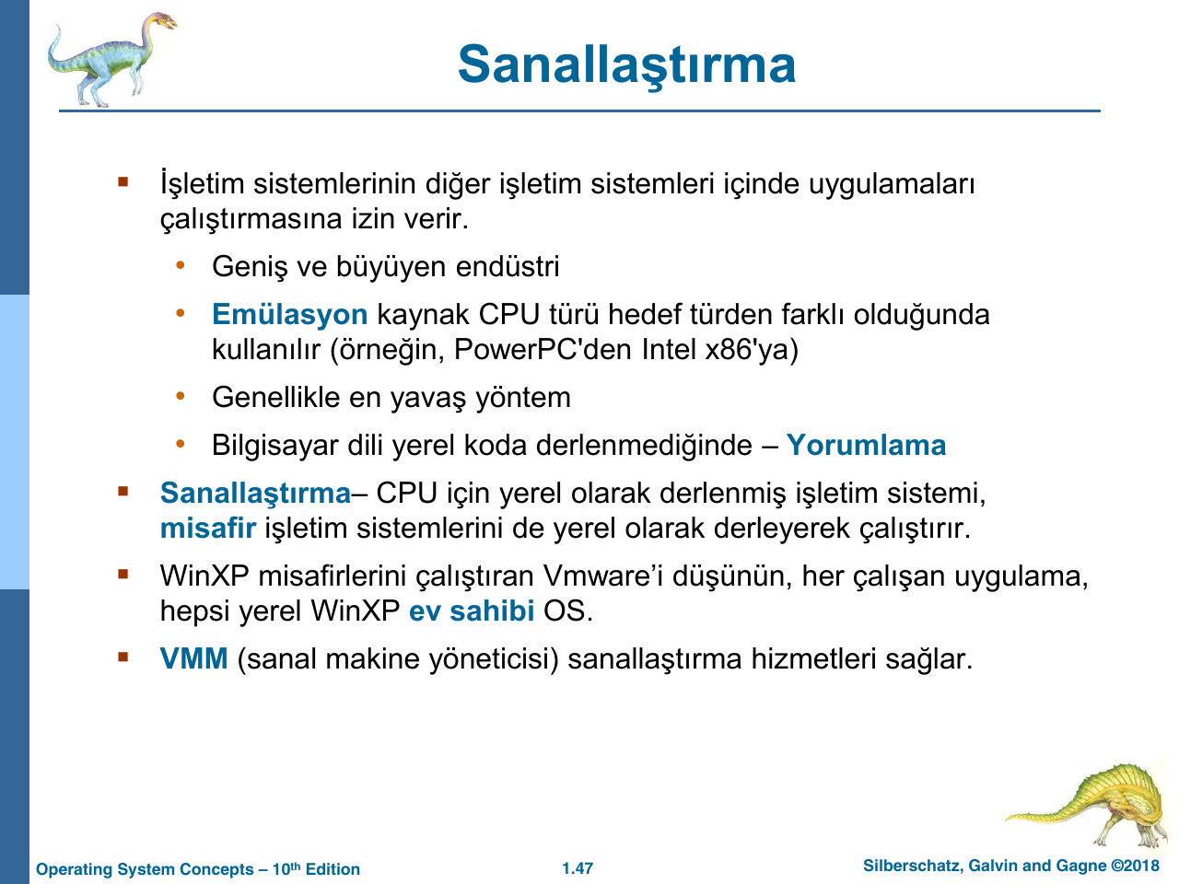
Notes:
Kaynak: 1. Hafta Ders Sunum Dosyası.pdf, sayfa 47. PDF'den görsel tabanlı dönüşüm. Slayt içi metinler ayrı nesneler olarak düzenlenemez. Öğretim elemanı anlatıcı notu içermez.

Slide 48
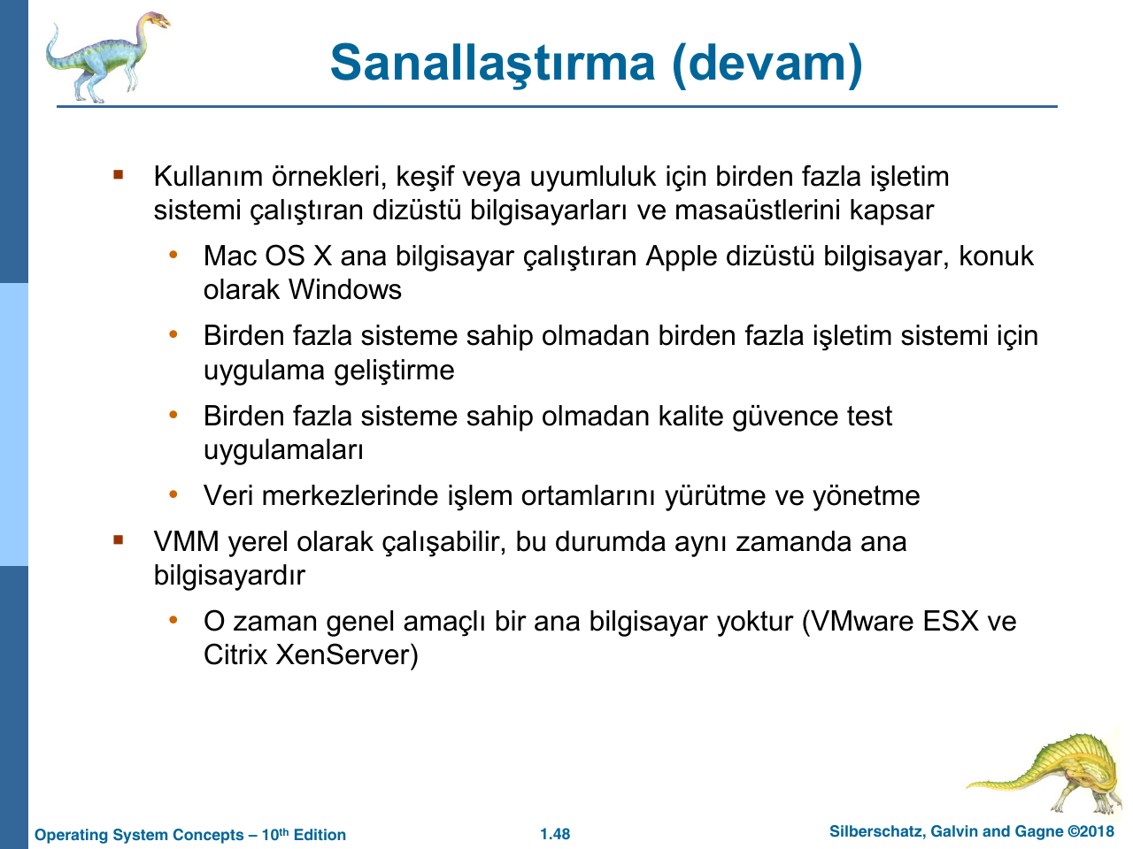
Notes:
Kaynak: 1. Hafta Ders Sunum Dosyası.pdf, sayfa 48. PDF'den görsel tabanlı dönüşüm. Slayt içi metinler ayrı nesneler olarak düzenlenemez. Öğretim elemanı anlatıcı notu içermez.

Slide 49
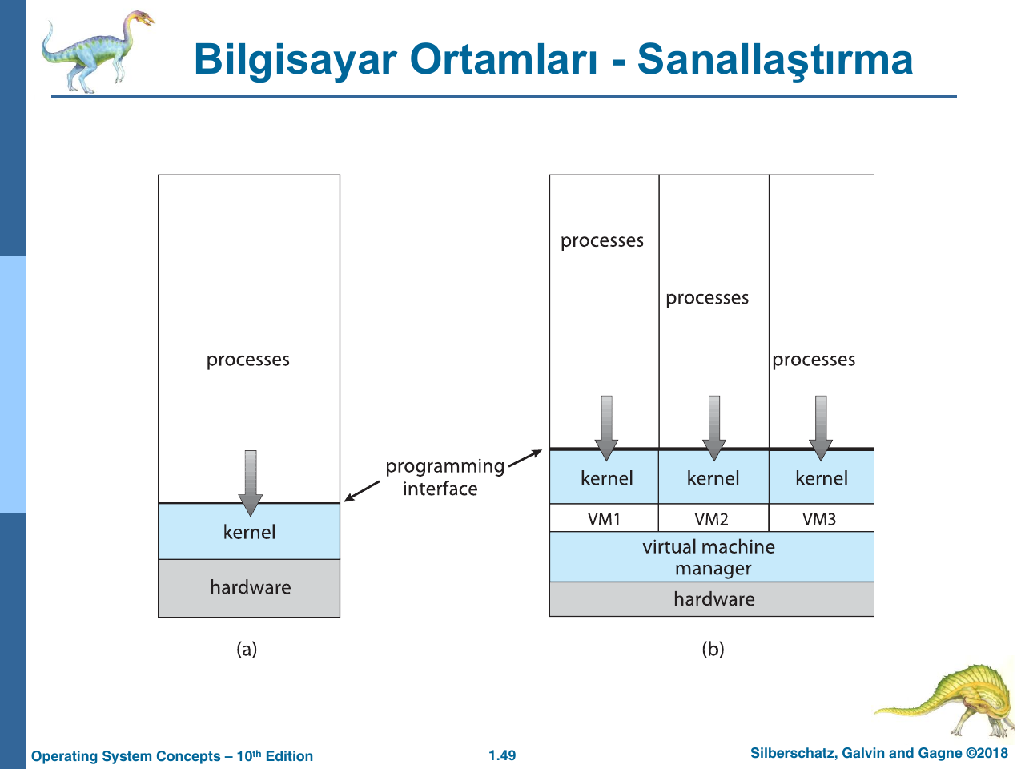
Notes:
Kaynak: 1. Hafta Ders Sunum Dosyası.pdf, sayfa 49. PDF'den görsel tabanlı dönüşüm. Slayt içi metinler ayrı nesneler olarak düzenlenemez. Öğretim elemanı anlatıcı notu içermez.

Slide 50
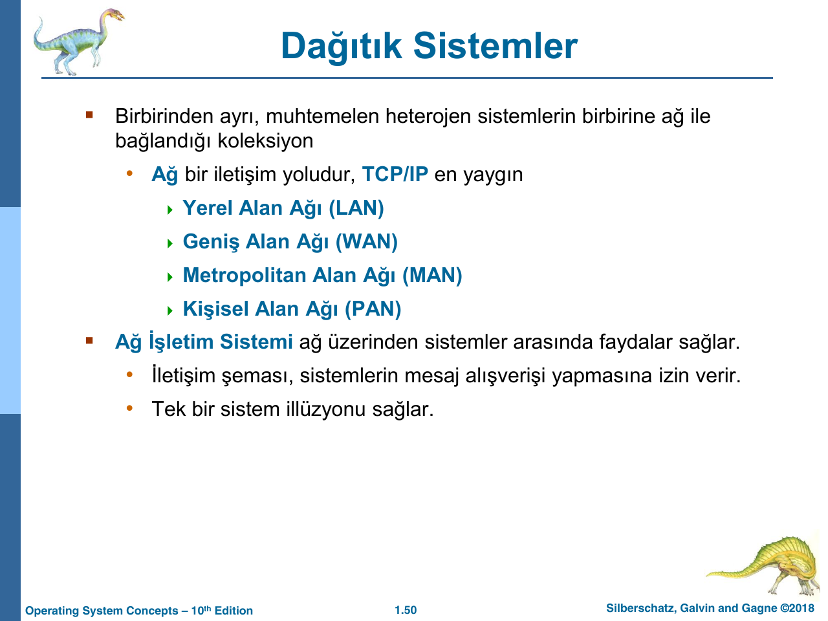
Notes:
Kaynak: 1. Hafta Ders Sunum Dosyası.pdf, sayfa 50. PDF'den görsel tabanlı dönüşüm. Slayt içi metinler ayrı nesneler olarak düzenlenemez. Öğretim elemanı anlatıcı notu içermez.

Slide 51

Notes:
Kaynak: 1. Hafta Ders Sunum Dosyası.pdf, sayfa 51. PDF'den görsel tabanlı dönüşüm. Slayt içi metinler ayrı nesneler olarak düzenlenemez. Öğretim elemanı anlatıcı notu içermez.

Slide 52

Notes:
Kaynak: 1. Hafta Ders Sunum Dosyası.pdf, sayfa 52. PDF'den görsel tabanlı dönüşüm. Slayt içi metinler ayrı nesneler olarak düzenlenemez. Öğretim elemanı anlatıcı notu içermez.

Slide 53

Notes:
Kaynak: 1. Hafta Ders Sunum Dosyası.pdf, sayfa 53. PDF'den görsel tabanlı dönüşüm. Slayt içi metinler ayrı nesneler olarak düzenlenemez. Öğretim elemanı anlatıcı notu içermez.

Slide 54

Notes:
Kaynak: 1. Hafta Ders Sunum Dosyası.pdf, sayfa 54. PDF'den görsel tabanlı dönüşüm. Slayt içi metinler ayrı nesneler olarak düzenlenemez. Öğretim elemanı anlatıcı notu içermez.

Slide 55

Notes:
Kaynak: 1. Hafta Ders Sunum Dosyası.pdf, sayfa 55. PDF'den görsel tabanlı dönüşüm. Slayt içi metinler ayrı nesneler olarak düzenlenemez. Öğretim elemanı anlatıcı notu içermez.

Slide 56

Notes:
Kaynak: 1. Hafta Ders Sunum Dosyası.pdf, sayfa 56. PDF'den görsel tabanlı dönüşüm. Slayt içi metinler ayrı nesneler olarak düzenlenemez. Öğretim elemanı anlatıcı notu içermez.

Slide 57

Notes:
Kaynak: 1. Hafta Ders Sunum Dosyası.pdf, sayfa 57. PDF'den görsel tabanlı dönüşüm. Slayt içi metinler ayrı nesneler olarak düzenlenemez. Öğretim elemanı anlatıcı notu içermez.

Slide 58

Notes:
Kaynak: 1. Hafta Ders Sunum Dosyası.pdf, sayfa 58. PDF'den görsel tabanlı dönüşüm. Slayt içi metinler ayrı nesneler olarak düzenlenemez. Öğretim elemanı anlatıcı notu içermez.

Slide 59

Notes:
Kaynak: 1. Hafta Ders Sunum Dosyası.pdf, sayfa 59. PDF'den görsel tabanlı dönüşüm. Slayt içi metinler ayrı nesneler olarak düzenlenemez. Öğretim elemanı anlatıcı notu içermez.

Slide 60

Notes:
Kaynak: 1. Hafta Ders Sunum Dosyası.pdf, sayfa 60. PDF'den görsel tabanlı dönüşüm. Slayt içi metinler ayrı nesneler olarak düzenlenemez. Öğretim elemanı anlatıcı notu içermez.

Slide 61

Notes:
Kaynak: 1. Hafta Ders Sunum Dosyası.pdf, sayfa 61. PDF'den görsel tabanlı dönüşüm. Slayt içi metinler ayrı nesneler olarak düzenlenemez. Öğretim elemanı anlatıcı notu içermez.

Slide 62

Notes:
Kaynak: 1. Hafta Ders Sunum Dosyası.pdf, sayfa 62. PDF'den görsel tabanlı dönüşüm. Slayt içi metinler ayrı nesneler olarak düzenlenemez. Öğretim elemanı anlatıcı notu içermez.

Slide 63

Notes:
Kaynak: 1. Hafta Ders Sunum Dosyası.pdf, sayfa 63. PDF'den görsel tabanlı dönüşüm. Slayt içi metinler ayrı nesneler olarak düzenlenemez. Öğretim elemanı anlatıcı notu içermez.

Slide 64

Notes:
Kaynak: 1. Hafta Ders Sunum Dosyası.pdf, sayfa 64. PDF'den görsel tabanlı dönüşüm. Slayt içi metinler ayrı nesneler olarak düzenlenemez. Öğretim elemanı anlatıcı notu içermez.

Slide 65

Notes:
Kaynak: 1. Hafta Ders Sunum Dosyası.pdf, sayfa 65. PDF'den görsel tabanlı dönüşüm. Slayt içi metinler ayrı nesneler olarak düzenlenemez. Öğretim elemanı anlatıcı notu içermez.

Slide 66

Notes:
Kaynak: 1. Hafta Ders Sunum Dosyası.pdf, sayfa 66. PDF'den görsel tabanlı dönüşüm. Slayt içi metinler ayrı nesneler olarak düzenlenemez. Öğretim elemanı anlatıcı notu içermez.

Slide 67

Notes:
Kaynak: 1. Hafta Ders Sunum Dosyası.pdf, sayfa 67. PDF'den görsel tabanlı dönüşüm. Slayt içi metinler ayrı nesneler olarak düzenlenemez. Öğretim elemanı anlatıcı notu içermez.

Slide 68

Notes:
Kaynak: 1. Hafta Ders Sunum Dosyası.pdf, sayfa 68. PDF'den görsel tabanlı dönüşüm. Slayt içi metinler ayrı nesneler olarak düzenlenemez. Öğretim elemanı anlatıcı notu içermez.

Slide 69

Notes:
Kaynak: 1. Hafta Ders Sunum Dosyası.pdf, sayfa 69. PDF'den görsel tabanlı dönüşüm. Slayt içi metinler ayrı nesneler olarak düzenlenemez. Öğretim elemanı anlatıcı notu içermez.

Slide 70

Notes:
Kaynak: 1. Hafta Ders Sunum Dosyası.pdf, sayfa 70. PDF'den görsel tabanlı dönüşüm. Slayt içi metinler ayrı nesneler olarak düzenlenemez. Öğretim elemanı anlatıcı notu içermez.

Slide 71

Notes:
Kaynak: 1. Hafta Ders Sunum Dosyası.pdf, sayfa 71. PDF'den görsel tabanlı dönüşüm. Slayt içi metinler ayrı nesneler olarak düzenlenemez. Öğretim elemanı anlatıcı notu içermez.

Slide 72

Notes:
Kaynak: 1. Hafta Ders Sunum Dosyası.pdf, sayfa 72. PDF'den görsel tabanlı dönüşüm. Slayt içi metinler ayrı nesneler olarak düzenlenemez. Öğretim elemanı anlatıcı notu içermez.

Slide 73

Notes:
Kaynak: 1. Hafta Ders Sunum Dosyası.pdf, sayfa 73. PDF'den görsel tabanlı dönüşüm. Slayt içi metinler ayrı nesneler olarak düzenlenemez. Öğretim elemanı anlatıcı notu içermez.

Slide 74

Notes:
Kaynak: 1. Hafta Ders Sunum Dosyası.pdf, sayfa 74. PDF'den görsel tabanlı dönüşüm. Slayt içi metinler ayrı nesneler olarak düzenlenemez. Öğretim elemanı anlatıcı notu içermez.

Slide 75

Notes:
Kaynak: 1. Hafta Ders Sunum Dosyası.pdf, sayfa 75. PDF'den görsel tabanlı dönüşüm. Slayt içi metinler ayrı nesneler olarak düzenlenemez. Öğretim elemanı anlatıcı notu içermez.

